Slide 1
Project Navigator
Manuel de l’expert
Équipes expertes et comités · Octobre 2026

Slide 2
Comment utiliser ce manuel
← Sommaire
Ce manuel s’adresse aux contacts des équipes expertes et aux membres des comités de validation. Il suit votre travail sur un projet, de sa réception à la confirmation avant lancement, puis le réglage de votre équipe.
1
2
3
Trouver une page
Lire une capture
Chercher une action
Le sommaire et chaque intercalaire de partie sont cliquables. Le lien « ← Sommaire », en haut à droite de chaque page, ramène au sommaire.
Les pastilles rouges numérotées sur les captures renvoient à la légende de la même couleur, à côté de l’image : ① sur la capture = ① dans le texte.
« Je veux… » liste les gestes courants avec l’endroit où cliquer et la page qui les détaille.
Les mails de notification sont visibles dans l’Annexe
Les libellés entre « guillemets » sont ceux affichés à l’écran : cherchez exactement ce texte.

Slide 3
Sommaire
Trouver ses projets
→
Mon profil : copies et absences
→
Examiner un projet
→
Le back-office de votre équipe
→
Rendre son avis
→
Annexes
→
Suivre le projet dans le temps
→
Cliquez sur une partie pour l’ouvrir.

Slide 4
Sommaire
Je veux…
Où cliquer
Lien
Voir les projets à traiter
Accueil → « À traiter »
Voir →
Prendre un projet en charge
« Je prends en charge »
Voir →
Récupérer le projet d’un collègue
« Pris en charge par l’équipe » → « Reprendre »
Voir →
Rendre un projet à l’équipe
« Libérer » / « Ne plus suivre »
Voir →
Comprendre le projet rapidement
Enjeux → « Vitrine du projet »
Voir →
Donner mon avis
Carte de l’équipe → crayon → « Enregistrer le commentaire »
Voir →
Poser une question au porteur
Carte de l’équipe → « Répondre »
Voir →
Ajouter une équipe oubliée
« Solliciter cette équipe »
Voir →
Revoir un avis après une mise à jour
Carte « À ré-examiner »
Voir →
Confirmer mon avis avant lancement
« Je confirme mon avis »
Voir →

Slide 5
Sommaire
Je veux…
Où cliquer
Lien
Faire passer un projet en comité
« Réintégrer en comité »
Voir →
Déclarer un projet lancé
« Déclarer le projet lancé »
Voir →
Partir en congés
« Mon profil » → « Absence et suppléance »
Voir →
Être prévenu des prises en charge
« Mon profil » → « Copies des prises en charge »
Voir →
Ajouter un collègue à l’équipe
Back-office → « Équipes » → « Contacts e-mail »
Voir →
Limiter les sollicitations d’un membre
« Équipes » → « Critères »
Voir →
Régler les délais de relance
« Équipes » → « Prise en charge des projets »
Voir →
Déclarer l’absence d’un collègue
« Équipes » → « Absence »
Voir →
Modifier mes points à préparer
« Règles » → œil → « Questions à préparer par équipe »
Voir →
Tester une règle
« Revue des règles »
Voir →

Slide 6
Votre travail sur un projet en un coup d’œil
← Sommaire
1
2
3
4
5
6
7
Recevoir
Prendre en charge
Comprendre
Échanger
Rendre son avis
Revoir
Confirmer
Le projet arrive dans « À traiter »
Vos collègues ne sont plus sollicités
Vitrine, puis enjeux du projet
Points à préparer, fil d’échange
Statut et commentaire
Si le projet change votre périmètre
Avant le lancement
Ce qu’il faut retenir
Vous ne cherchez pas les projets : ce sont les règles de votre équipe qui vous les envoient.
Un avis porte sur une version du projet : si le projet change votre périmètre, vous êtes invité à le revoir.

Slide 7
Qui reçoit quoi
← Sommaire
Première soumission d’un projet
Tous les contacts de l’équipe sollicités par les règles (le suppléant d’un membre absent à sa place).
Message du porteur, mise à jour qui touche votre périmètre
Le référent si le projet est pris en charge, sinon les contacts de l’équipe.
Prise en charge par un collègue
Personne, sauf les membres qui ont coché « Copies des prises en charge ».
« Reprendre »
L’ancien référent et l’équipe (non désactivable).
« Libérer »
L’équipe : le projet redevient l’affaire de tous.
Relance après N jours sans action
Le référent du projet uniquement.
Rappels avant lancement
Le porteur, s’il n’a pas demandé la confirmation finale.
Les critères par membre (« Critères ») réduisent ces listes. Les e-mails partent par les flux Power Automate de votre organisation.

Slide 8
Trouver ses projets
← Sommaire
1
Dans cette partie
Projets déclenchés pour vous
→
Prendre en charge, reprendre
→
Traités, hors scope, abandonnés
→

Slide 9
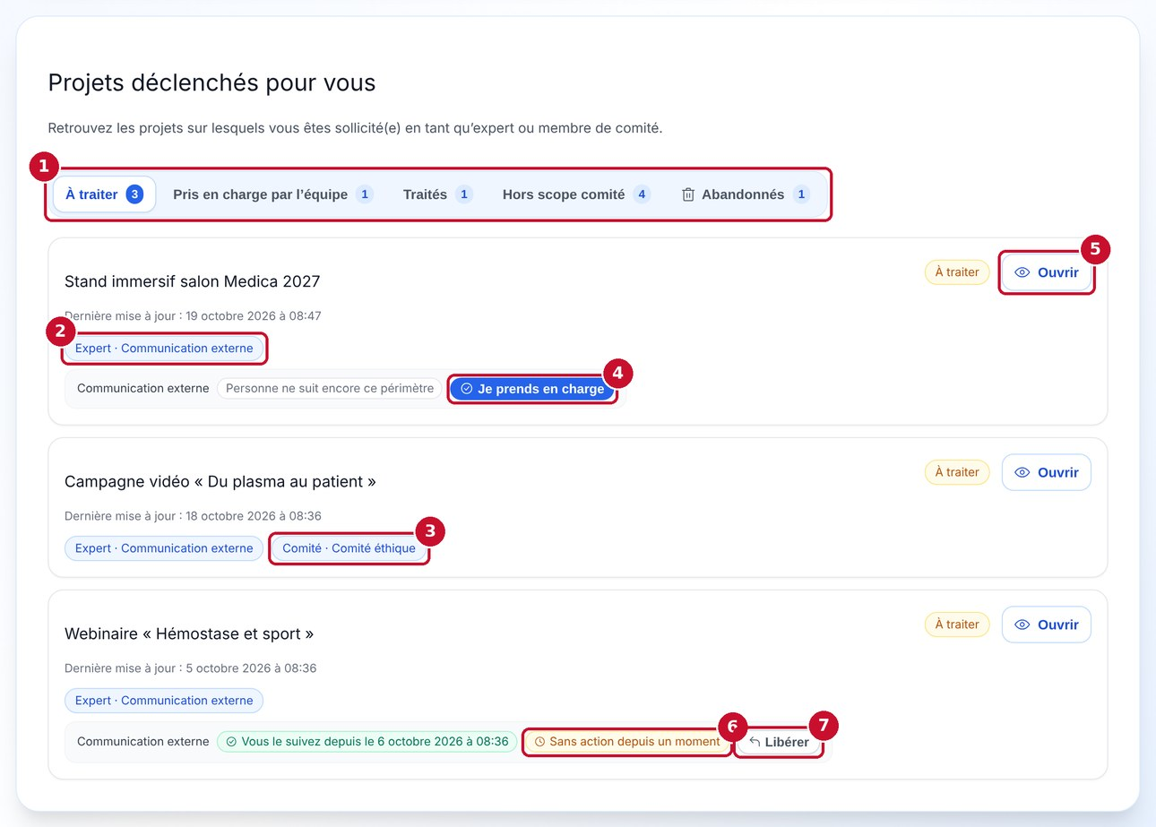
« Projets déclenchés pour vous »
← Sommaire
1
Onglets avec leur nombre de projets : « À traiter », « Pris en charge par l’équipe », « Traités », « Hors scope comité », « Abandonnés ».
2
« Expert · équipe » : votre rôle sur le projet.
3
« Comité · nom » : le projet est aussi soumis à votre comité.
4
« Je prends en charge » : vous devenez le référent de ce projet pour votre équipe.
5
« Ouvrir » mène aux enjeux du projet.
6
« Sans action depuis un moment » : délai de signalement dépassé (partie 6).
7
« Libérer » rend le projet à toute l’équipe.

Slide 10
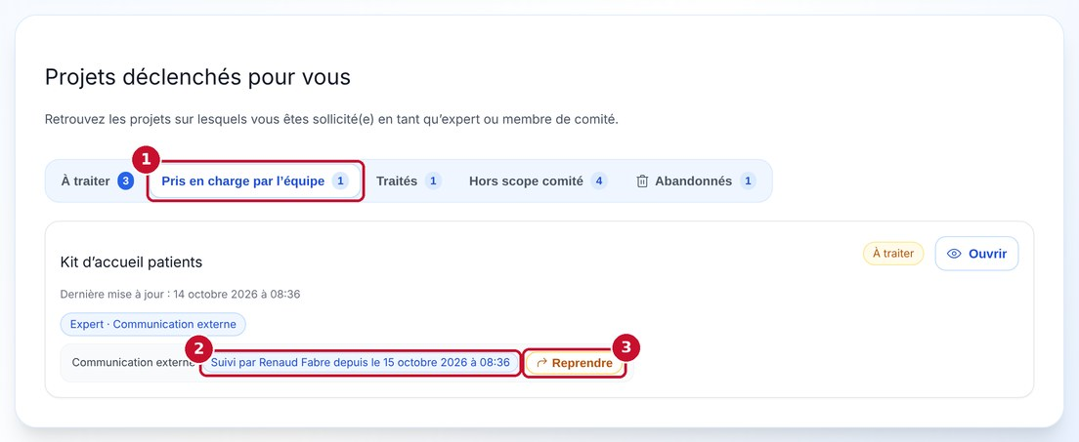
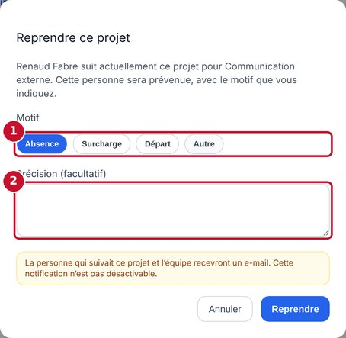
Prendre en charge, reprendre, libérer
← Sommaire
Ce qu’il faut savoir
Prendre en charge retire le projet de la liste « À traiter » de vos collègues : les échanges suivants ne sont notifiés qu’à vous.
Publier un avis, poser un statut ou répondre dans le fil vous désigne automatiquement, si personne d’autre ne suit déjà le projet.
Reprendre est ouvert à tous les contacts de l’équipe : un motif est demandé (« Absence », « Surcharge », « Départ », « Autre ») et l’ancien référent et l’équipe reçoivent un e-mail, non désactivable.
1
« Pris en charge par l’équipe » : les projets qu’un collègue suit déjà.
« Libérer » (accueil) ou « Ne plus suivre » (enjeux) remet le projet à toute l’équipe.
2
« Suivi par … » : le référent et la date.
3
« Reprendre » : ouvre la fenêtre ci-contre.

Slide 11
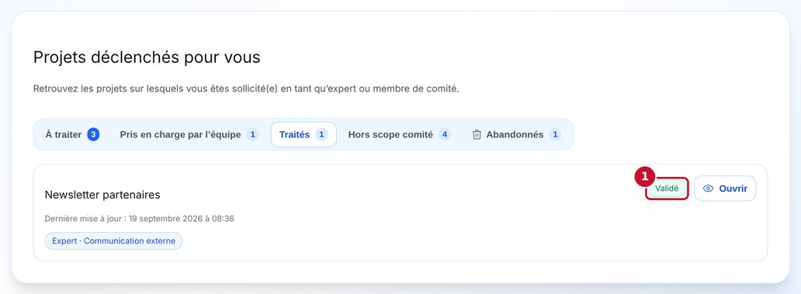
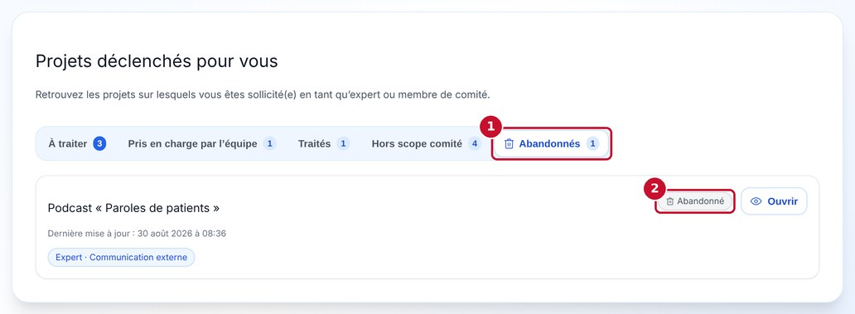
Traités, hors scope comité, abandonnés
← Sommaire
« Traités »
Les projets où votre équipe s’est déjà prononcée.
« Hors scope comité »
Membres d’un comité : les projets soumis où votre comité n’est pas déclenché, avec « Réintégrer en comité » (partie 4).
① le statut que votre équipe a posé.
« Abandonnés »
Les projets supprimés par leur porteur alors que votre équipe ou votre comité avait déjà répondu ou donné un avis. Ils restent consultables. Un projet supprimé sans réponse d’expert n’y apparaît pas.
① onglet « Abandonnés » ② badge « Abandonné ».

Slide 12
Examiner un projet
← Sommaire
2
Dans cette partie
La page « Enjeux du projet »
→
Première vue : la vitrine
→
La carte de votre équipe
→
Ajouter un collègue au suivi
→
Le rappel des réponses
→

Slide 13
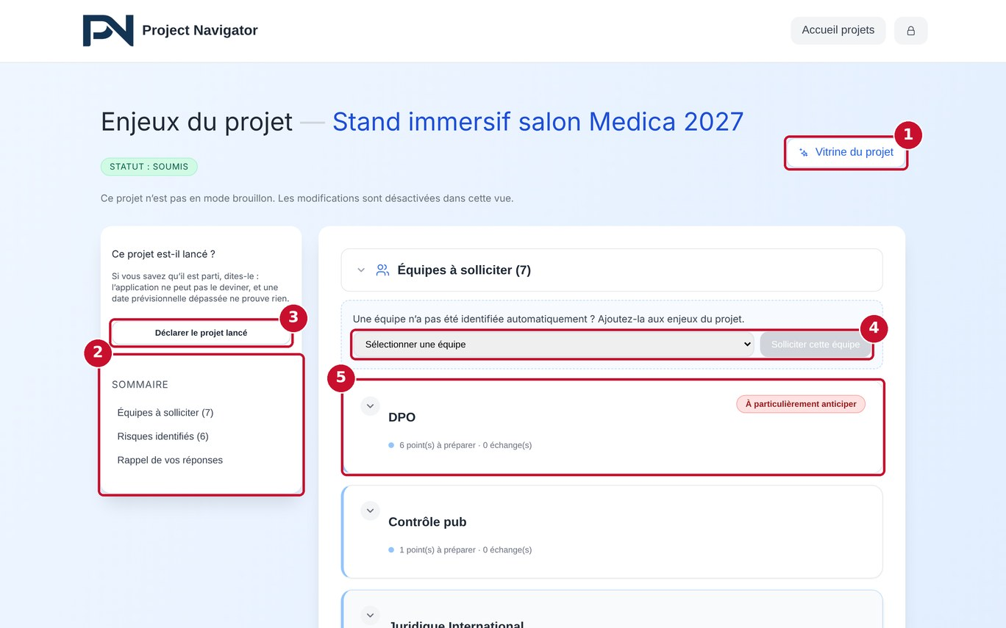
La page « Enjeux du projet »
← Sommaire
1
« Vitrine du projet » : la présentation du projet par son porteur.
2
« Sommaire » : équipes, risques, avis comité, rappel des réponses.
3
« Déclarer le projet lancé » (partie 4).
4
Solliciter une équipe non identifiée (partie 3).
5
Cartes des équipes : un clic sur le nom de l’équipe déplie sa carte.
Accès : « Ouvrir » sur l’accueil, ou le lien de la notification reçue. La page est en lecture seule pour vous, sauf la carte de votre équipe.

Slide 14

Première vue : commencer par la vitrine
← Sommaire
Pourquoi la vitrine d’abord
Elle raconte le projet avec les mots du porteur : problème traité, solution, public visé, équipe, feuille de route.
Une minute de défilement donne le contexte avant de juger les réponses une à une.
Elle est en lecture seule pour vous.
① « Voir les enjeux du projet » ramène à la vision compliance.
À savoir
Le bouton « Commenter » de la vitrine permet aussi de poser des post-its pour le porteur, directement sur la partie concernée.

Slide 15
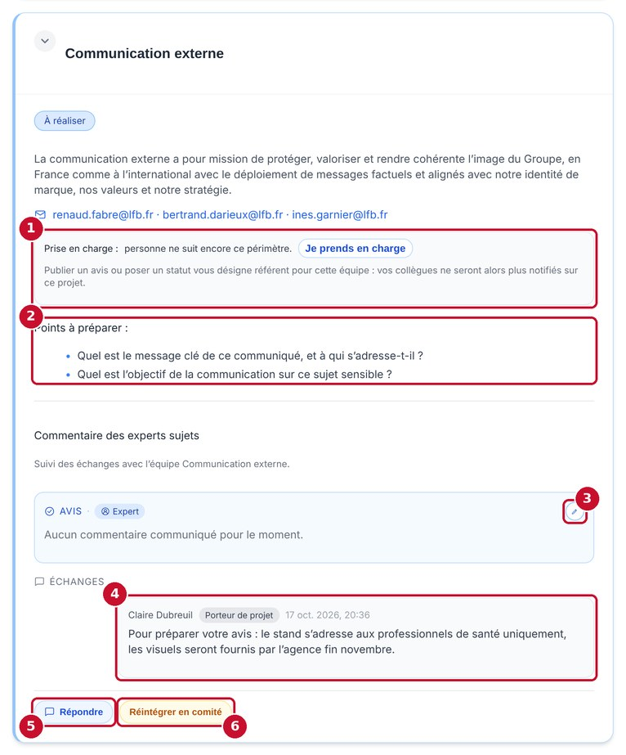
La carte de votre équipe
← Sommaire
1
« Prise en charge » : qui suit le projet pour votre équipe, et « Je prends en charge ».
2
« Points à préparer » : les questions que votre équipe pose pour les règles déclenchées. Le porteur les voit et peut y répondre avant votre avis.
3
Crayon de l’« Avis » : « Modifier le commentaire / statut » (partie 3).
4
« Échanges » : le fil avec le porteur.
5
« Répondre » pour écrire dans le fil.
6
« Réintégrer en comité » : membres d’un comité seulement (partie 4).

Slide 16
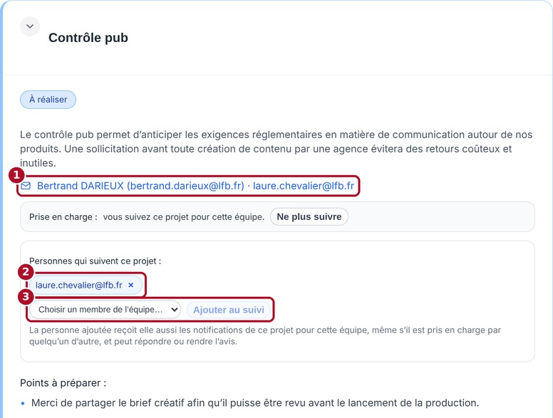
Ajouter un collègue au suivi
← Sommaire
1
Ligne de contact : le référent du projet, puis les collègues ajoutés au suivi.
2
Personne ajoutée : elle reçoit les notifications du projet pour votre équipe. Le « × » la retire du suivi.
3
« Ajouter au suivi » : choisissez un membre de l’équipe dans la liste, puis cliquez. Il est prévenu par e-mail.
Ce qu’il faut savoir
Seuls les contacts de votre équipe peuvent être ajoutés : ils peuvent déjà répondre et rendre l’avis.
Même si un collègue a pris le projet en charge, la personne ajoutée reste destinataire des échanges et garde le projet dans « À traiter ».
Retirer quelqu’un du suivi n’envoie aucun e-mail.

Slide 17
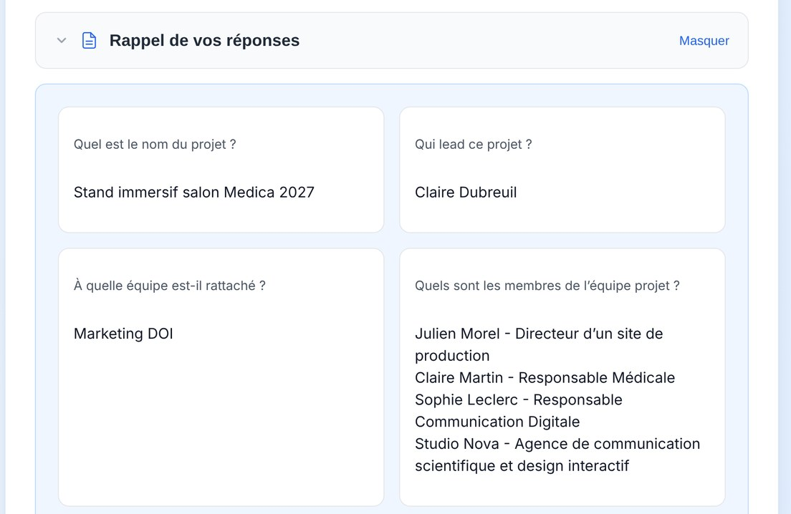
Le rappel des réponses du porteur
← Sommaire
« Rappel de vos réponses », en bas de la page, se déplie avec « Afficher ».
Il reprend toutes les réponses du questionnaire, telles que le porteur les a saisies.
Une réponse marquée « J’ai un doute » par le porteur y apparaît comme un point ouvert, avec l’équipe à qui le doute a été adressé.
« Risques identifiés » liste, pour chaque risque, sa criticité, l’équipe référente et la mitigation attendue.

Slide 18
Rendre son avis
← Sommaire
3
Dans cette partie
Statut et commentaire
→
Après l’enregistrement
→
Échanger avec le porteur
→
Solliciter une autre équipe
→

Slide 19
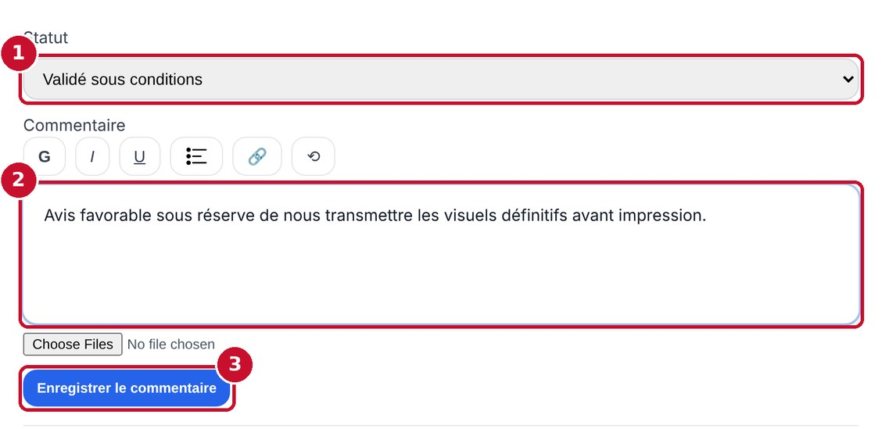
Poser un statut et un commentaire
← Sommaire
Les cinq statuts
Validé
favorable
Validé sous conditions
favorable
Non concerné
favorable
En attente d’informations
non favorable : vous attendez une réponse
Refusé
suffit à faire passer le projet en « Refusé »
1
« Statut » : choisissez la valeur qui résume votre avis.
2
« Commentaire » : recommandations, points d’attention, liens. Des fichiers peuvent être joints.
À savoir
3
« Enregistrer le commentaire »
Sur une demande d’avis préliminaire, un avis favorable s’affiche « Avis préliminaire » chez le porteur, jamais « Validé » : vous orientez, vous ne validez pas.

Slide 20
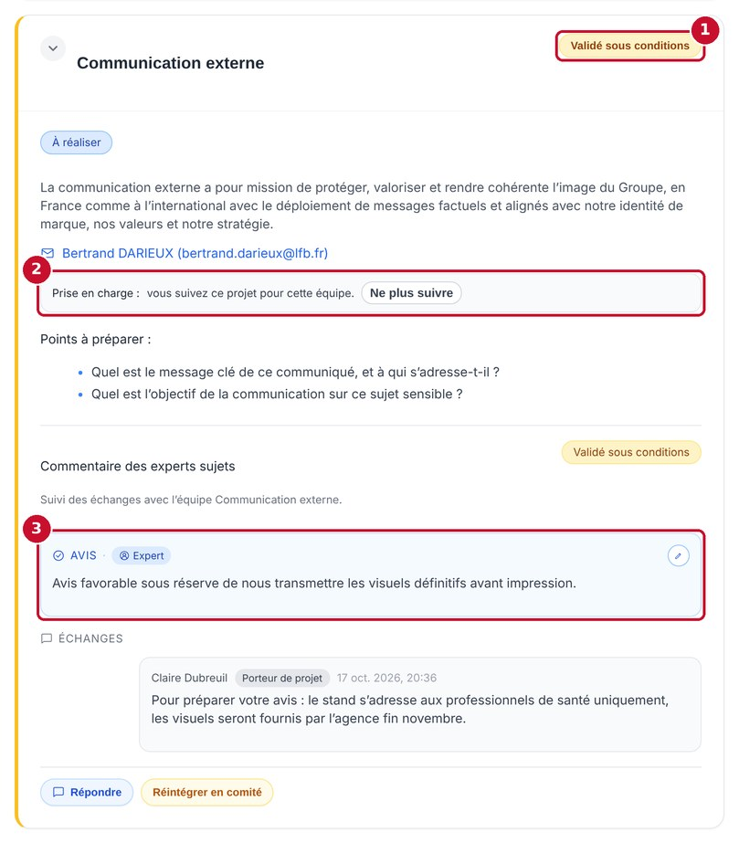
Après l’enregistrement
← Sommaire
1
Le statut s’affiche en badge sur la carte de votre équipe.
2
Vous devenez référent : « vous suivez ce projet pour cette équipe » ; « Ne plus suivre » le rend à l’équipe.
3
Votre avis est visible du porteur.
Bon à savoir
Tant que votre équipe n’a rien écrit, le porteur ne voit pas de carte d’avis vide : il voit « Échange en cours ».
« Validé », « Validé sous conditions » et « Non concerné » comptent comme favorables pour le badge du projet.

Slide 21
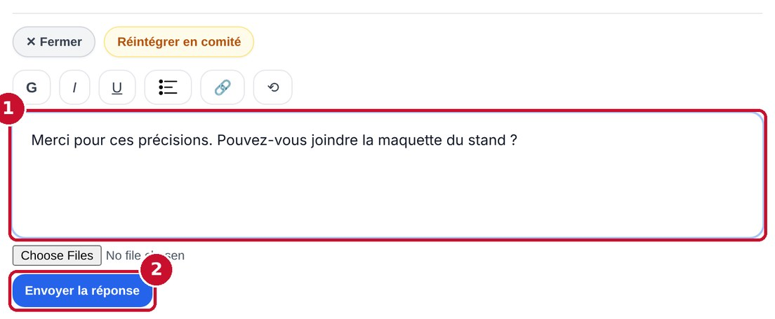
Échanger avec le porteur
← Sommaire
« Répondre » sert à poser une question sans changer votre avis.
Le porteur est notifié de votre message ; ses réponses vous sont adressées si vous suivez le projet, sinon à l’équipe.
L’échange reste attaché au projet et à votre équipe : il est retrouvé par tous les contacts de l’équipe.
Si vous avez coché des « Langues de réponse acceptées » (partie 6), le porteur en est informé.
1
Votre message : texte riche, liens, pièces jointes.
2
« Envoyer la réponse »

Slide 22
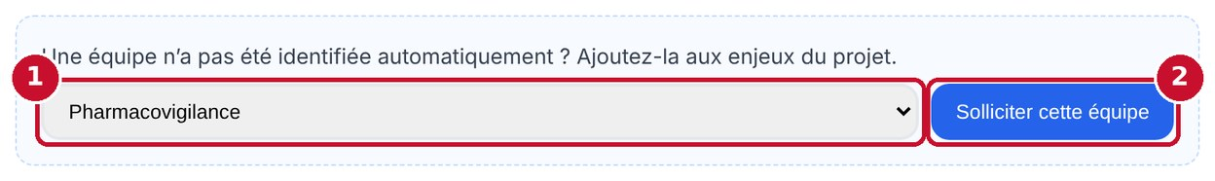
Solliciter une autre équipe
← Sommaire
Et un collègue de votre équipe ?
S’il n’est pas encore contact de l’équipe, ajoutez-le dans le back-office : onglet « Équipes », « Contacts e-mail » (partie 6). Il recevra alors les projets de l’équipe.
1
« Sélectionner une équipe » : choisissez l’équipe qui manque.
2
« Solliciter cette équipe » : elle est ajoutée aux enjeux du projet et notifiée.
À savoir
Si la même équipe manque sur plusieurs projets, c’est qu’une règle manque : signalez-le à l’équipe concernée ou à un administrateur.

Slide 23
Suivre le projet dans le temps
← Sommaire
4
Dans cette partie
« À ré-examiner »
→
La confirmation finale
→
Le comité de validation
→
Le lancement du projet
→

Slide 24
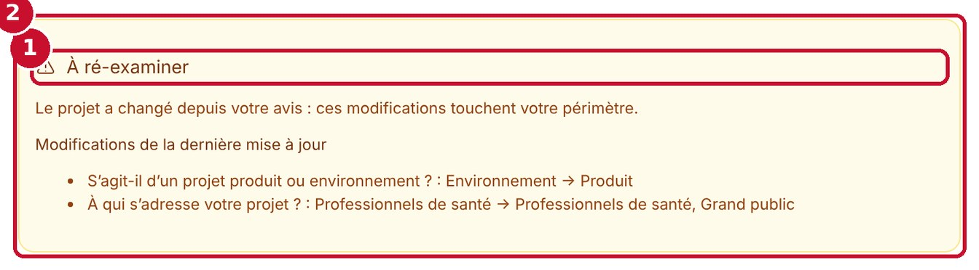
Quand le projet change : « À ré-examiner »
← Sommaire
Ce qui se passe
Le projet revient dans votre « À traiter ».
Chez le porteur, un projet validé passe à « Validé — modifié depuis ».
Rendez un nouvel avis : le badge redevient « Validé » s’il est favorable.
1
« À ré-examiner » : une mise à jour du porteur touche votre périmètre.
Une mise à jour qui ne touche pas votre périmètre ne vous dérange pas.
2
Les modifications de la dernière mise à jour, avec l’ancienne et la nouvelle réponse.
À savoir
Les champs de texte libre (descriptions, jalons, fichiers) ne déclenchent aucune notification : aucune règle ne les lit.

Slide 25
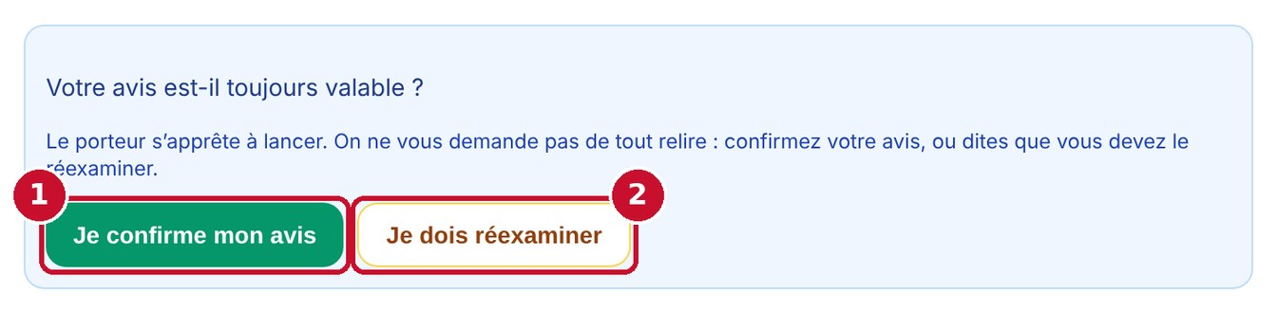
La confirmation finale avant lancement
← Sommaire
Ce qu’il faut savoir
C’est le porteur qui demande la confirmation finale, avant de lancer.
Seules les équipes qui ont déjà donné un avis sont sollicitées.
Si vous republiez votre avis après la demande, cela vaut confirmation.
1
« Je confirme mon avis » : un clic, votre avis couvre la version actuelle.
2
« Je dois réexaminer » : votre carte passe en « À ré-examiner », la confirmation reste ouverte jusqu’à votre nouvel avis.

Slide 26
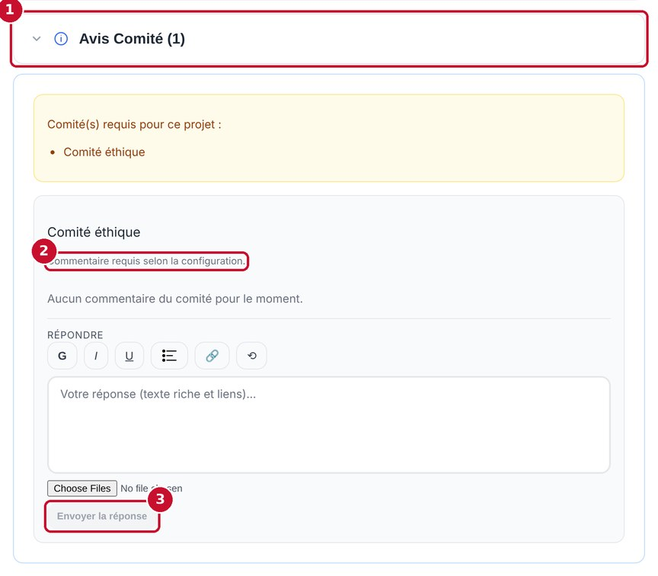
Le comité de validation
← Sommaire
1
« Avis Comité » : section des enjeux du projet, accessible depuis le « Sommaire ».
2
Commentaire requis ou optionnel selon la configuration du comité.
3
Fil du comité : les membres échangent avec le porteur, puis « Envoyer la réponse ».
Faire passer un projet en comité
Un comité se déclenche automatiquement selon ses critères (partie 6).
Un membre du comité peut aussi y amener un projet : « Réintégrer en comité » dans la carte de son équipe, ou depuis l’onglet « Hors scope comité » de l’accueil. Le porteur en est informé.
Le statut et le commentaire du comité sont saisis par un administrateur en mode administrateur.

Slide 27
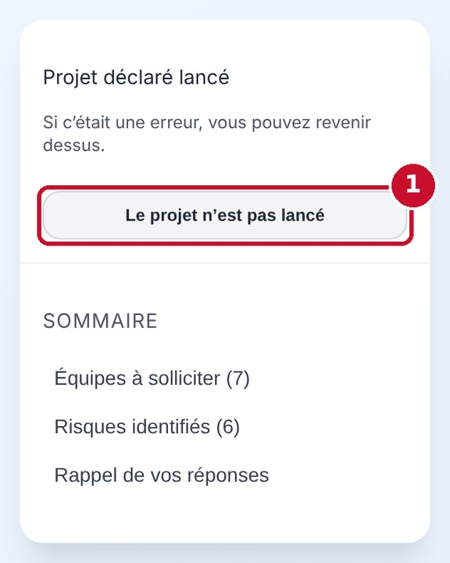
Le lancement du projet
← Sommaire
L’application ne devine pas un lancement : une date prévisionnelle dépassée ne prouve rien.
Le porteur, un administrateur ou un expert du périmètre du projet peut le déclarer : « Déclarer le projet lancé », en haut à gauche des enjeux.
Lancé avec une confirmation finale incomplète, le projet est signalé « Projet lancé sans confirmation finale ».
Si la date annoncée est passée pendant que la confirmation est en cours, le badge « Lancement en attente » indique que le délai est côté revue.
1
« Le projet n’est pas lancé » annule une déclaration faite par erreur.

Slide 28
Mon profil : copies et absences
← Sommaire
5
Dans cette partie
Copies et absence
→

Slide 29
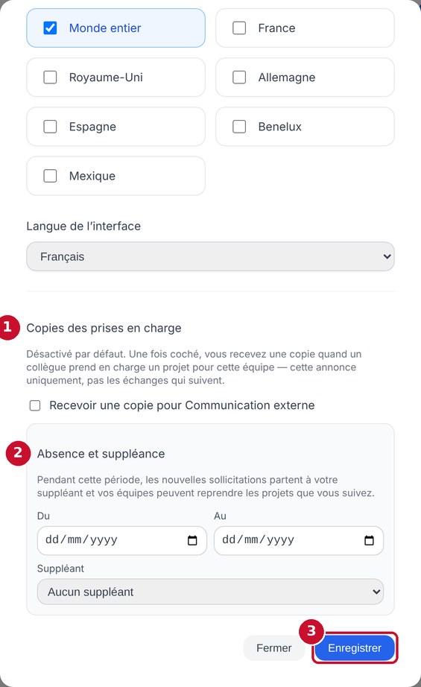
Mon profil : copies et absence
← Sommaire
1
« Copies des prises en charge » : désactivé par défaut. Coché, vous recevez une copie quand un collègue prend en charge un projet de cette équipe : cette annonce seulement, pas les échanges qui suivent.
2
« Absence et suppléance » : dates et suppléant. Pendant cette période, les nouvelles sollicitations partent à votre suppléant et vos équipes peuvent reprendre les projets que vous suivez.
3
« Enregistrer »
À savoir
Accès : icône ronde en haut à droite de l’accueil. Une absence peut aussi être déclarée par un collègue, dans le back-office (partie 6) : une absence imprévue n’est jamais déclarée par l’absent.

Slide 30
Le back-office de votre équipe
← Sommaire
6
Dans cette partie
Accéder au back-office
27
Contacts et déclenchement
28
Prise en charge et absences
29
Réattribuer, expertise, langues
30
Vos règles
31
Éditer une règle
32
Comités de validation
34
Revue des règles
35
Traductions
36

Slide 31
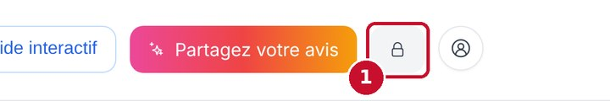

Accéder au back-office
← Sommaire
① sur l’accueil : « Accéder au Back-office » (cadenas).
① « Mode Chef de Projet » ramène à l’application.
1
« Tableau de bord » : indicateurs des projets soumis.
Pas de mot de passe
2
« Règles » : les règles qui sollicitent votre équipe.
Être contact d’une équipe ou membre d’un comité suffit : vous ne voyez que les onglets et les éléments de votre périmètre. Ne vous retirez jamais vous-même des « Contacts e-mail » : vous perdriez l’accès, seul un administrateur pourrait vous rajouter.
3
« Comités de validation » : si vous êtes membre d’un comité.
4
« Équipes » : votre équipe seulement.
5
« Revue des règles » : tester les règles sur un projet type.
6
« Traductions » : les textes de votre équipe.

Slide 32
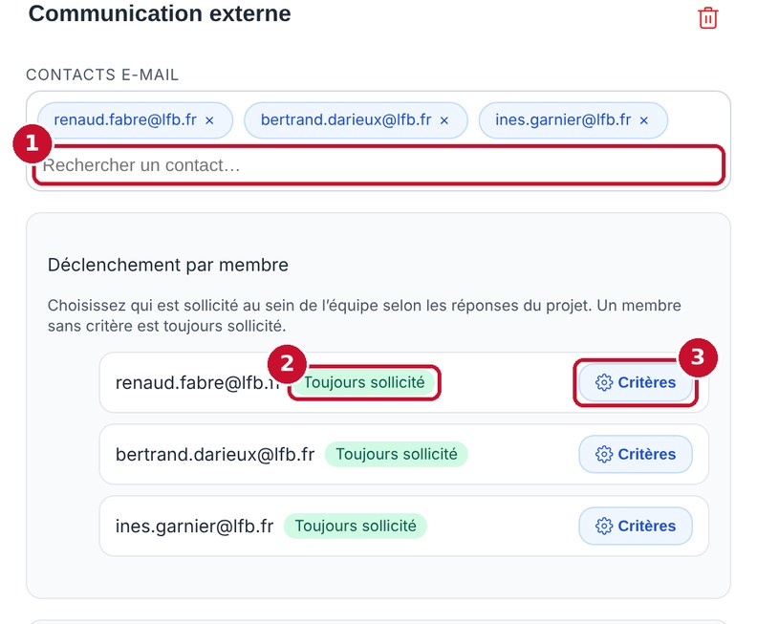
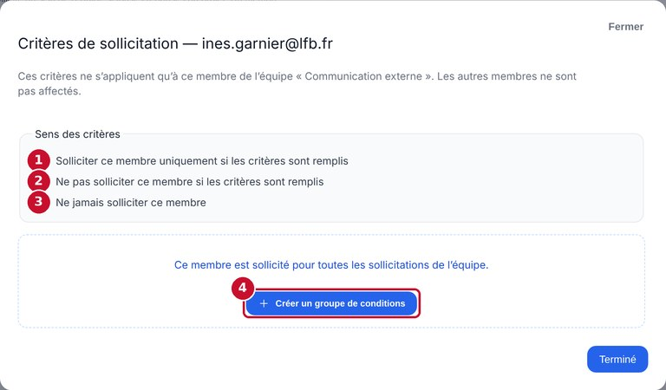
Contacts et déclenchement par membre
← Sommaire
1
Uniquement si les critères sont remplis.
2
Sauf si les critères sont remplis.
3
Jamais sollicité.
4
« Créer un groupe de conditions »
Ce qu’il faut savoir
Les critères réduisent qui reçoit les notifications, jamais qui a accès au projet.
1
« Rechercher un contact… » : ajouter un collègue à l’équipe.
Si plus personne n’est sollicité sans condition, une alerte s’affiche sur la carte et propose de réattribuer les critères d’un membre à un autre.
2
« Toujours sollicité » : membre sans critère.
3
« Critères » : ouvre la fenêtre ci-contre.

Slide 33
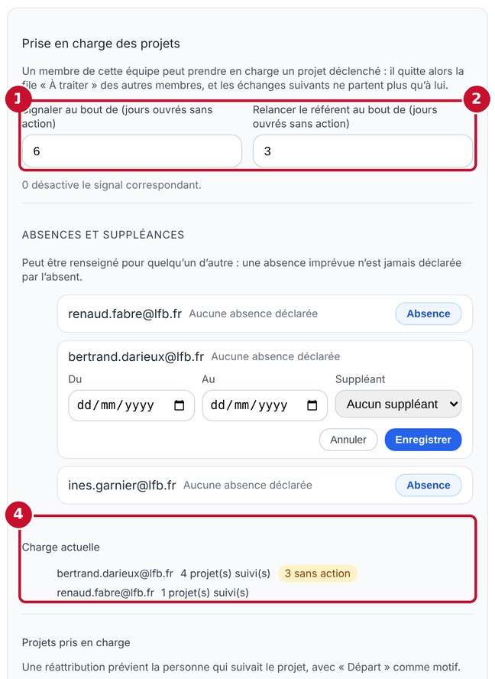
Prise en charge, relances et absences
← Sommaire
1
« Signaler au bout de » (défaut 6 jours ouvrés sans action) : badge « Sans action depuis un moment ».
2
« Relancer le référent au bout de » (défaut 3) : un e-mail au référent du projet.
3
« Charge actuelle » : projets suivis par membre, et combien sont sans action.
Comment se comptent les jours
Jours ouvrés = lundi à vendredi ; les jours fériés ne sont pas pris en compte. 0 désactive le réglage.
Le compteur repart à zéro à la prise en charge, à un changement de statut ou de commentaire, à un nouveau message du fil.
Une seule relance par période d’inactivité. Rien n’est libéré automatiquement.
Il n’y a pas de serveur : la vérification se fait quand un contact de l’équipe ouvre l’application.
« Absence » à côté d’un membre : dates et suppléant, déclarables pour un collègue.

Slide 34
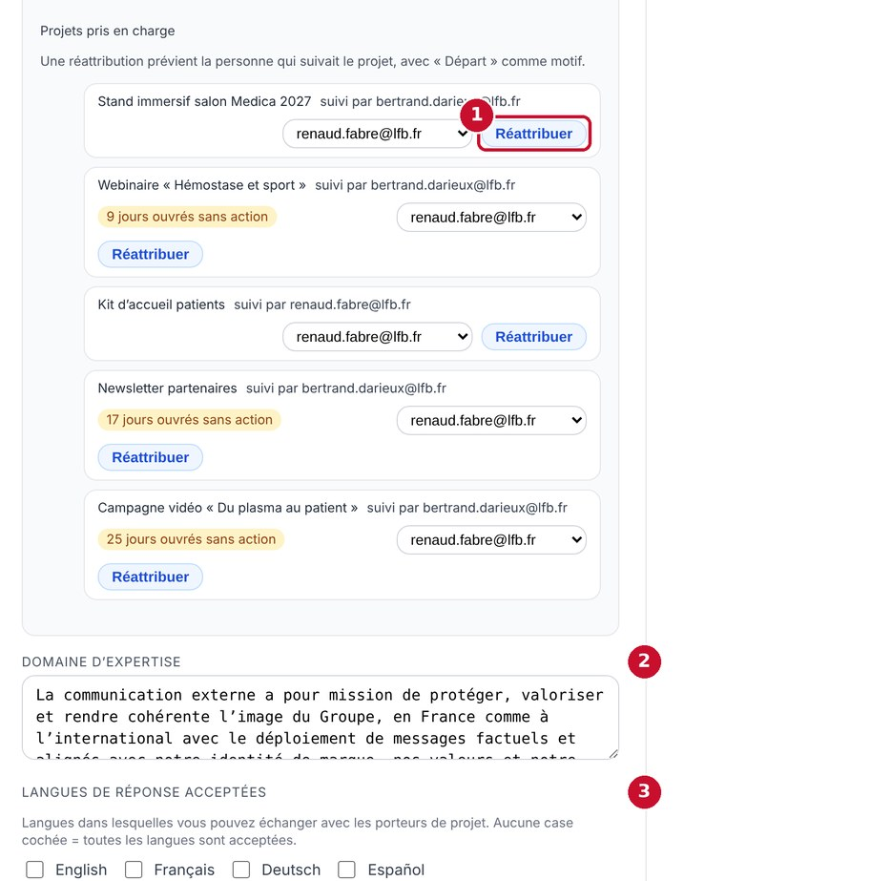
Réattribuer, domaine d’expertise, langues
← Sommaire
1
« Réattribuer » : confie un projet suivi à un autre membre. La personne qui le suivait est prévenue, avec « Départ » comme motif.
2
« Domaine d’expertise » : le texte qui présente votre équipe aux porteurs.
3
« Langues de réponse acceptées » : les langues dans lesquelles vous acceptez d’échanger. Aucune case cochée = toutes.
À savoir
Retirer un contact qui suit encore des projets ouvre une fenêtre : réattribuez ses projets ou remettez-les dans « À traiter ».

Slide 35
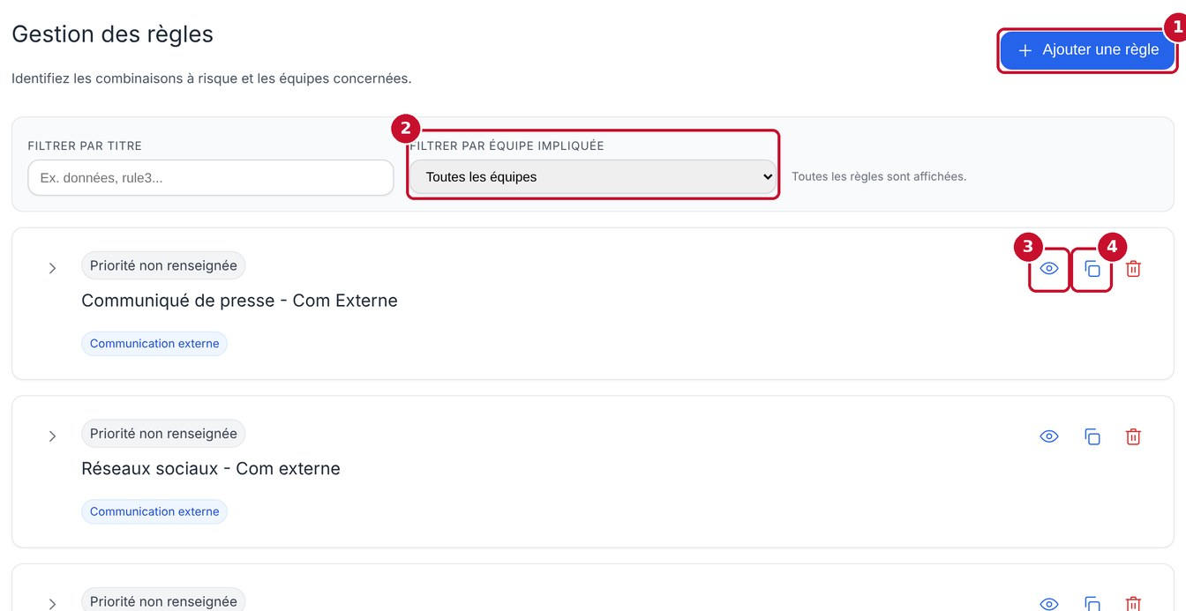
Vos règles
← Sommaire
1
« Ajouter une règle »
2
Filtres par titre et par équipe impliquée.
3
Œil : « Afficher la règle » ouvre l’éditeur.
4
Dupliquer la règle. La corbeille rouge la supprime.
À savoir
Vous ne voyez que les règles qui sollicitent votre équipe. Les modifications sont enregistrées immédiatement et s’appliquent à tous les projets : « Annuler (Ctrl+Z) », en haut du back-office, annule la dernière suppression.

Slide 36
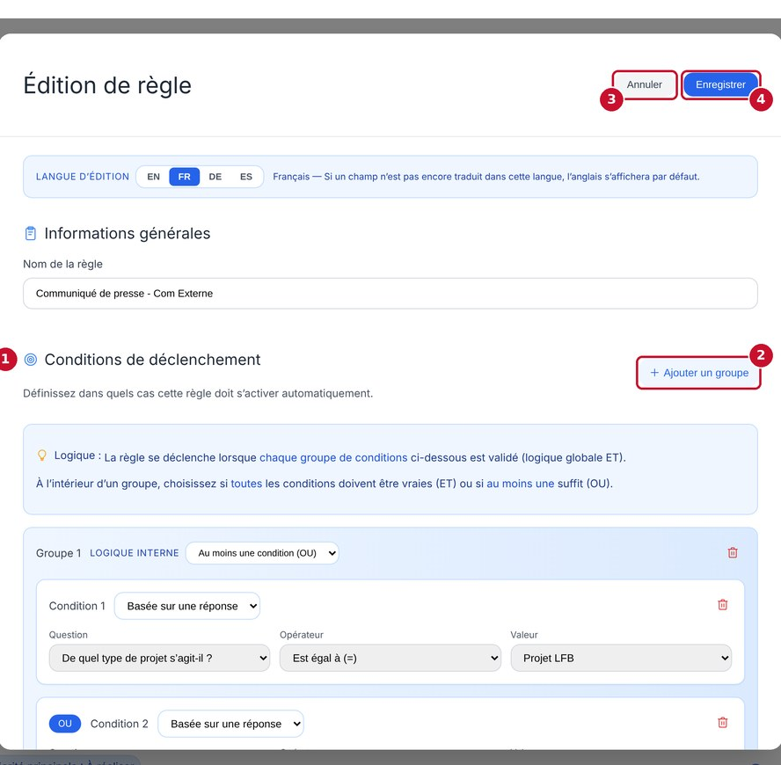
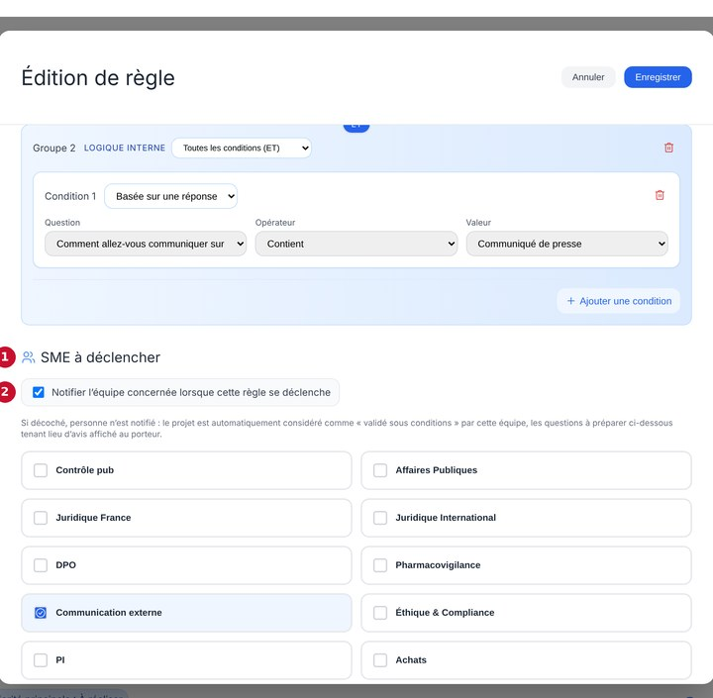
Éditer une règle : déclenchement et équipes
← Sommaire
Groupes : la règle se déclenche quand chaque groupe est validé ; dans un groupe, toutes les conditions (ET) ou au moins une (OU).
Case décochée : personne n’est notifié, le projet est considéré « validé sous conditions » par l’équipe ; les questions à préparer tiennent lieu d’avis.
① « SME à déclencher » ② « Notifier l’équipe concernée… »
① « Conditions de déclenchement » ② « Ajouter un groupe » ③ « Annuler » ④ « Enregistrer »

Slide 37
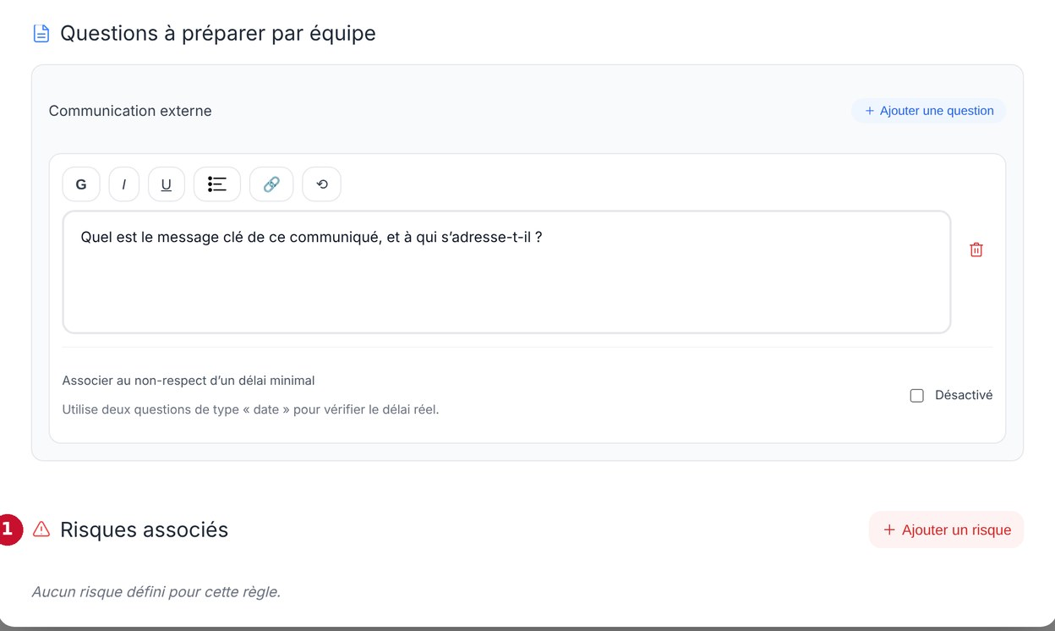
Éditer une règle : questions et risques
← Sommaire
1
« Questions à préparer par équipe » : ce sont les « Points à préparer » que les porteurs voient dans votre carte. « Ajouter une question » pour chaque question que vous posez à chaque fois par e-mail.
2
« Risques associés » : description, criticité, actions de mitigation, avec « Ajouter un risque ».
À savoir
Une question peut être associée au non-respect d’un délai minimal entre deux dates du questionnaire.

Slide 38
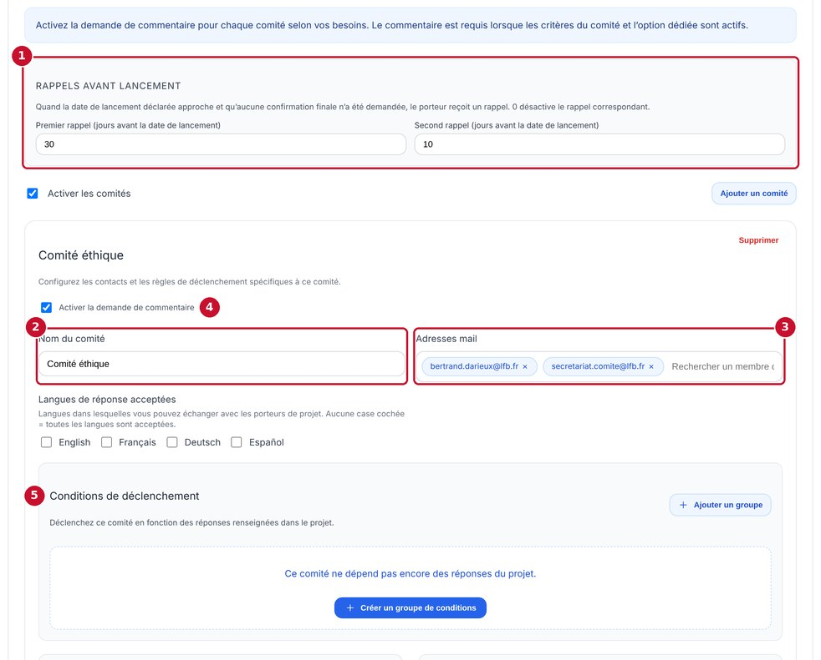
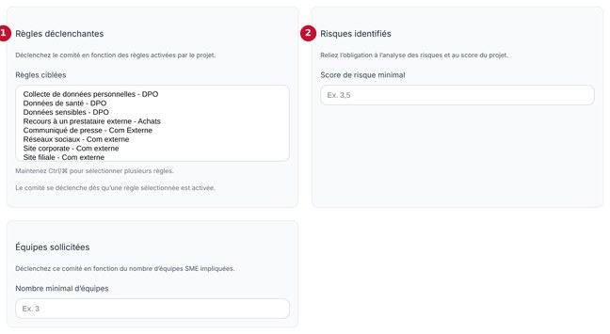
Comités de validation
← Sommaire
1
« Rappels avant lancement » : au porteur, J-30 puis J-10 par défaut, s’il n’a pas demandé la confirmation finale.
2
« Nom du comité »
3
« Adresses mail » des membres.
4
« Activer la demande de commentaire »
5
« Conditions de déclenchement » sur les réponses.
Autres critères : « Règles ciblées », « Score de risque minimal », « Nombre minimal d’équipes ». Un seul critère rempli suffit.

Slide 39
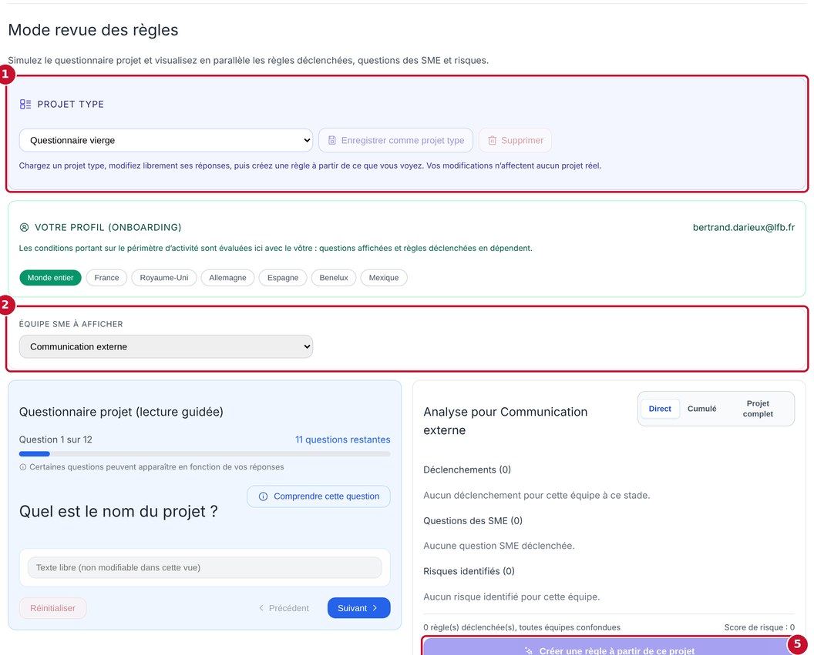
Revue des règles : tester sans risque
← Sommaire
1
« Projet type » : partir d’un questionnaire vierge ou d’un projet type enregistré.
2
« Équipe SME à afficher »
3
Le questionnaire : modifiez les réponses librement.
4
L’analyse pour l’équipe : règles déclenchées, questions, risques, en direct.
5
« Créer une règle à partir de ce projet »
À savoir
Rien de ce qui se fait ici ne touche un projet réel.

Slide 40
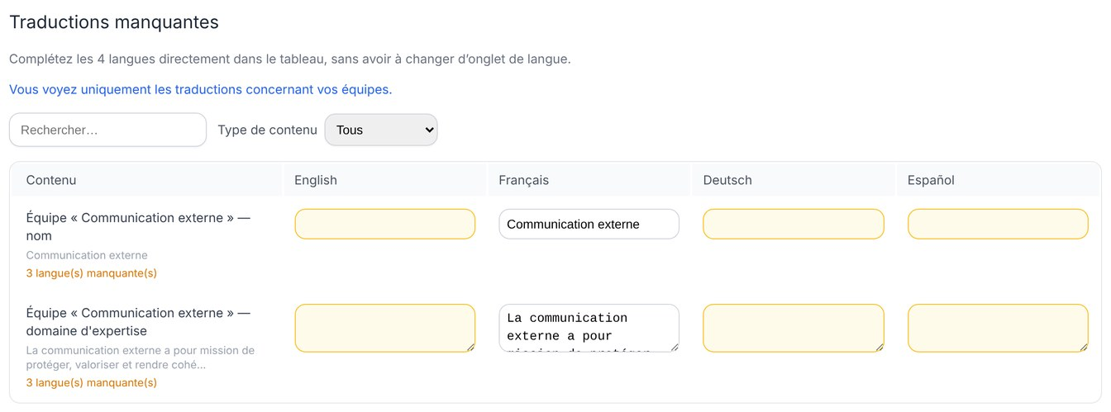
Traductions
← Sommaire
Le tableau liste les textes de votre équipe qui ne sont pas traduits dans les quatre langues de l’application.
Complétez-les directement dans le tableau, sans changer de langue.
Par exemple le nom de l’équipe et son domaine d’expertise ; « Type de contenu » filtre la liste.

Slide 41
Annexe
← Sommaire
Emails de notification

Slide 42
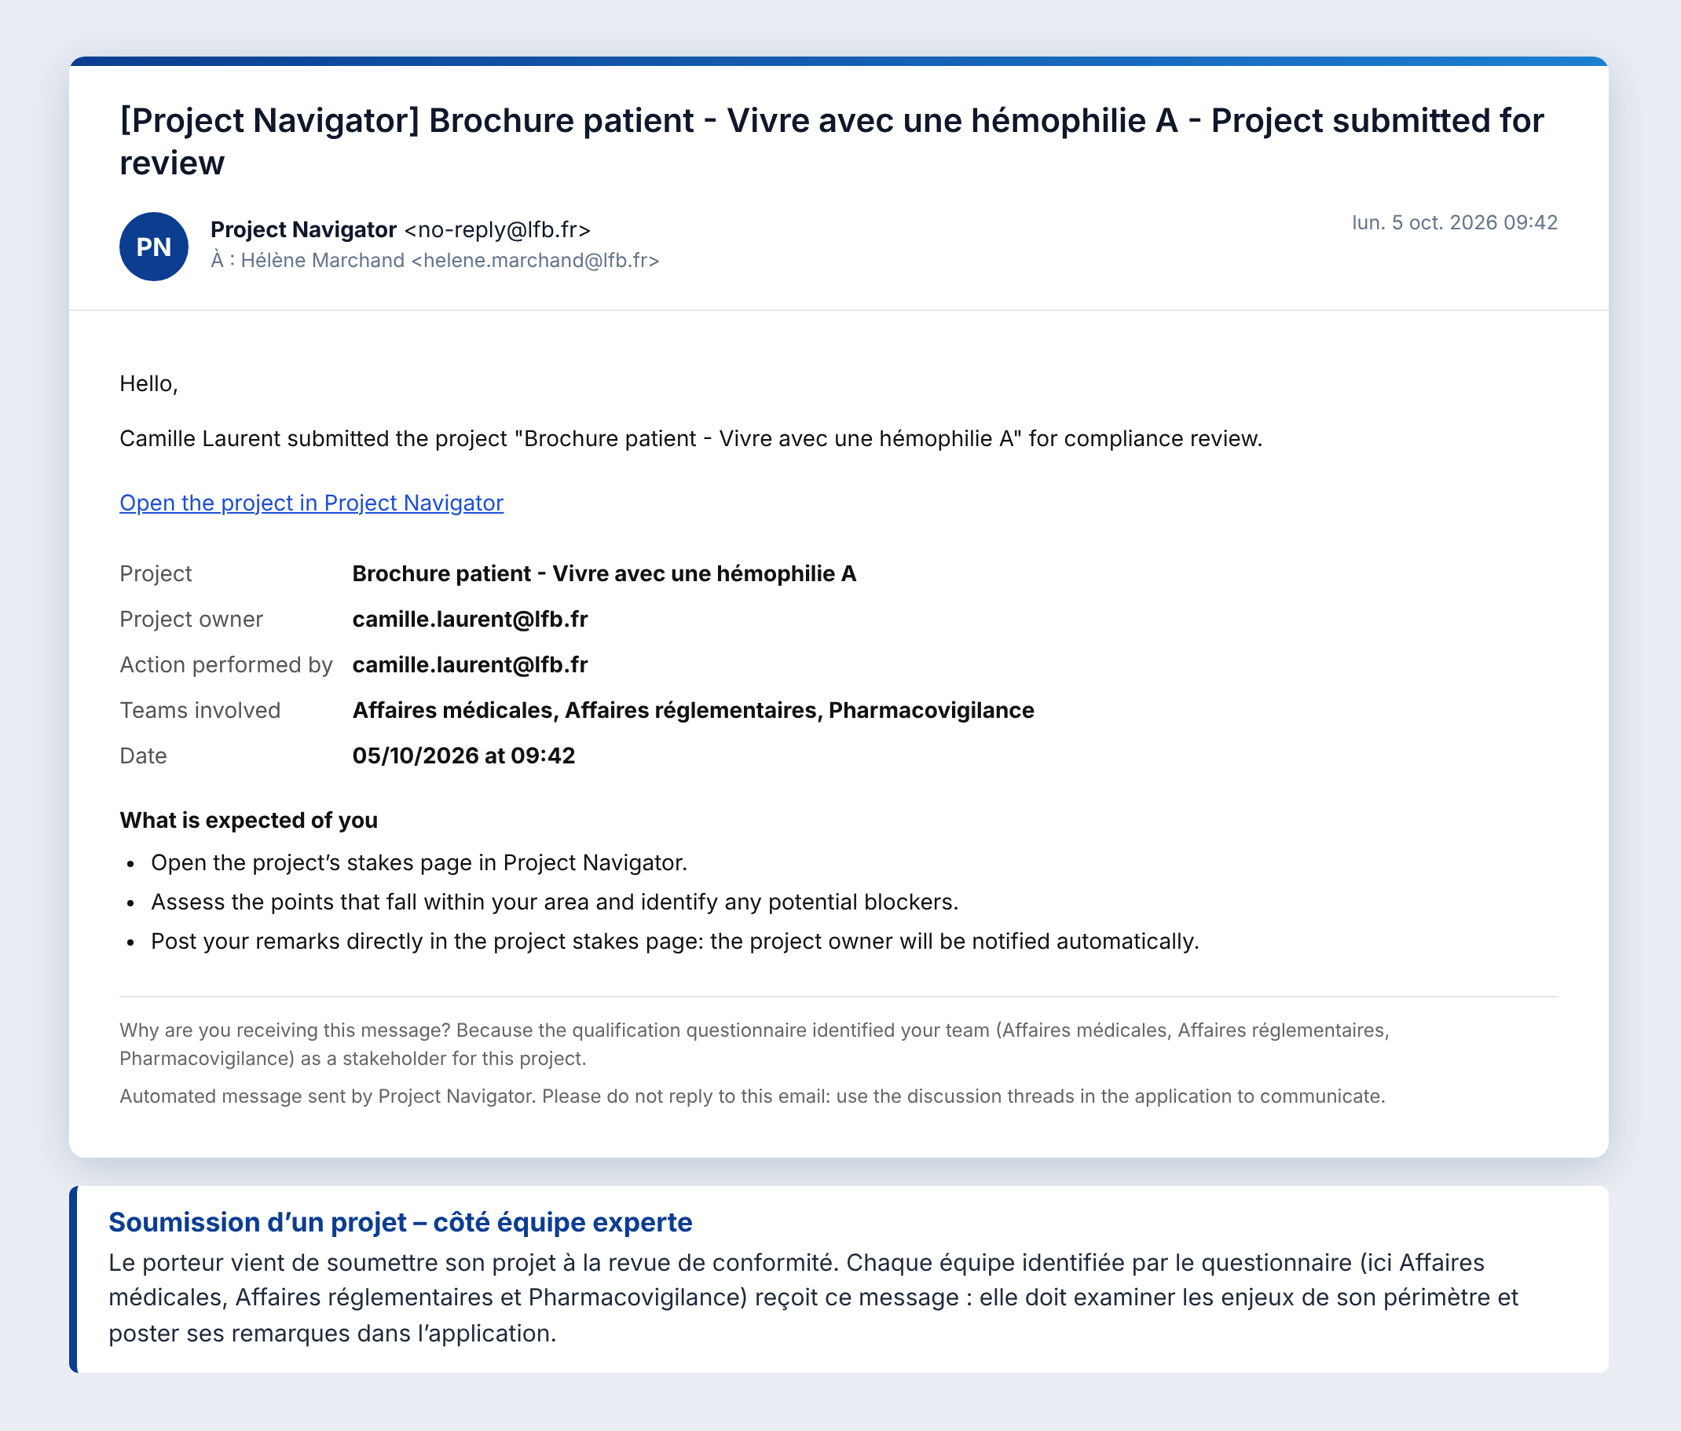
Notes:
Soumission - côté équipe experte
Un expert reçoit le dossier à examiner
Destinataire : Hélène Marchand - helene.marchand@lfb.fr
Projet : Brochure patient - Vivre avec une hémophilie A

Slide 43
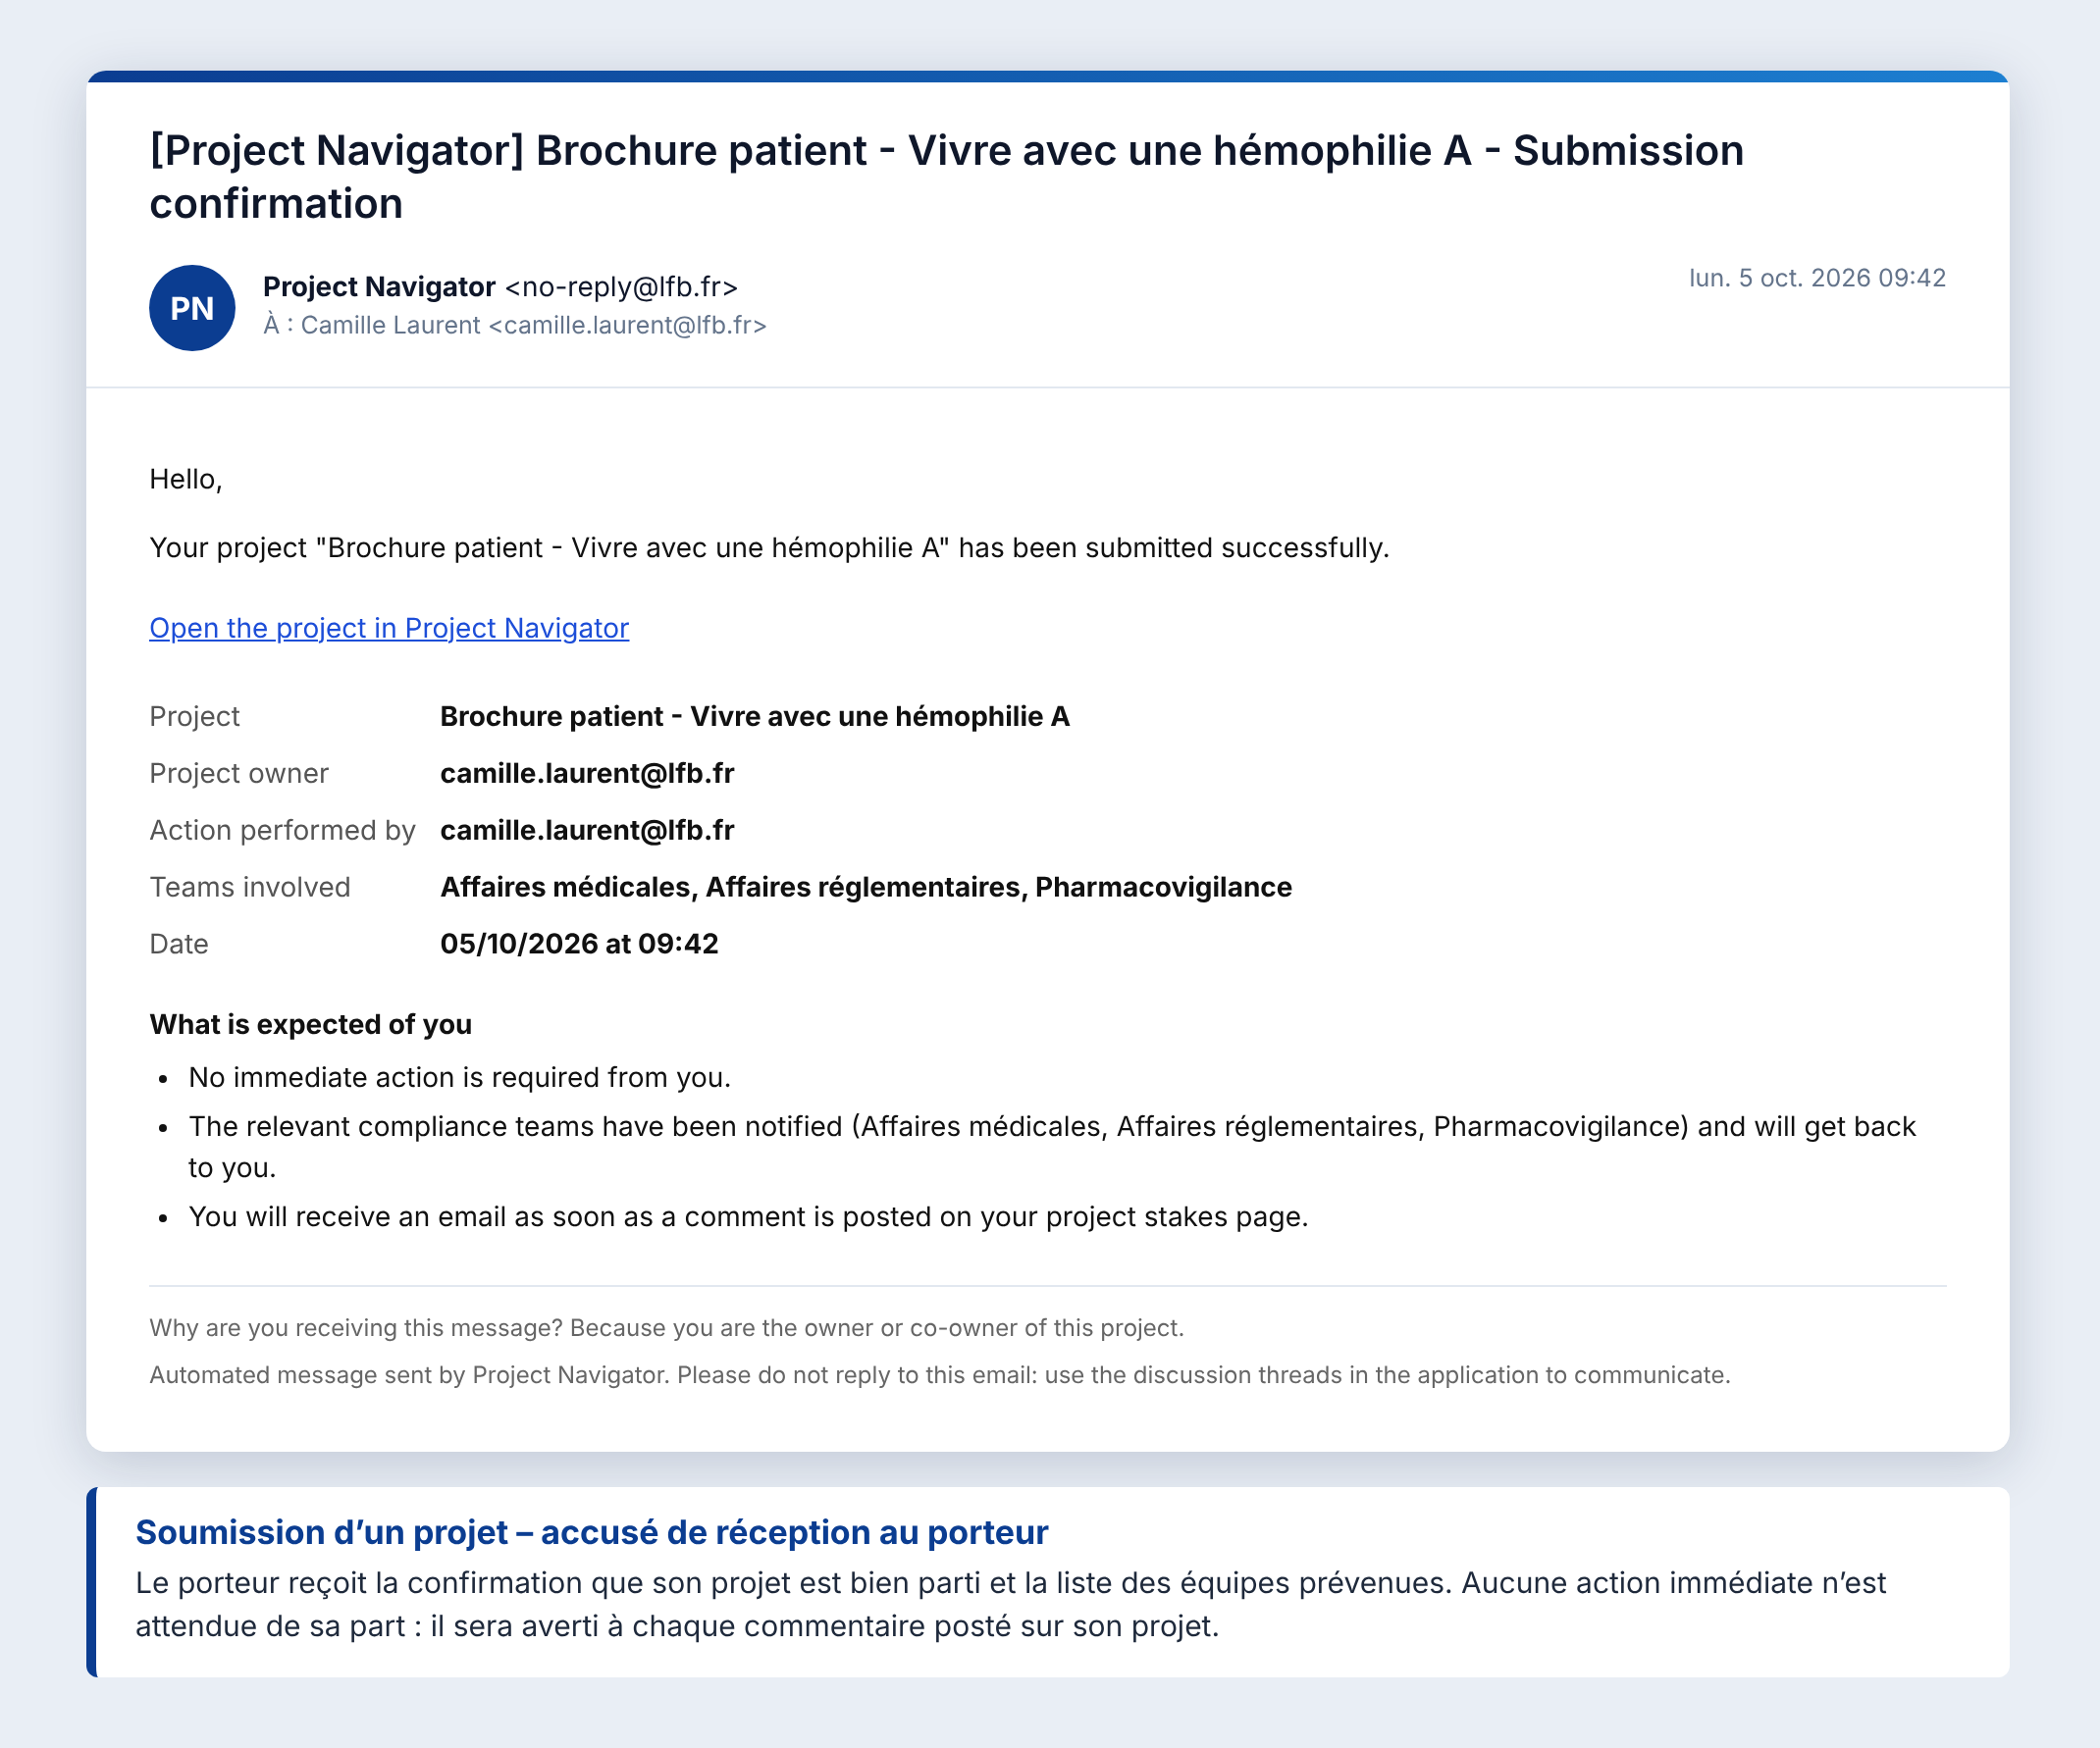
Notes:
Soumission - confirmation au porteur
Le porteur reçoit l’accusé de soumission
Destinataire : Camille Laurent - camille.laurent@lfb.fr
Projet : Brochure patient - Vivre avec une hémophilie A

Slide 44
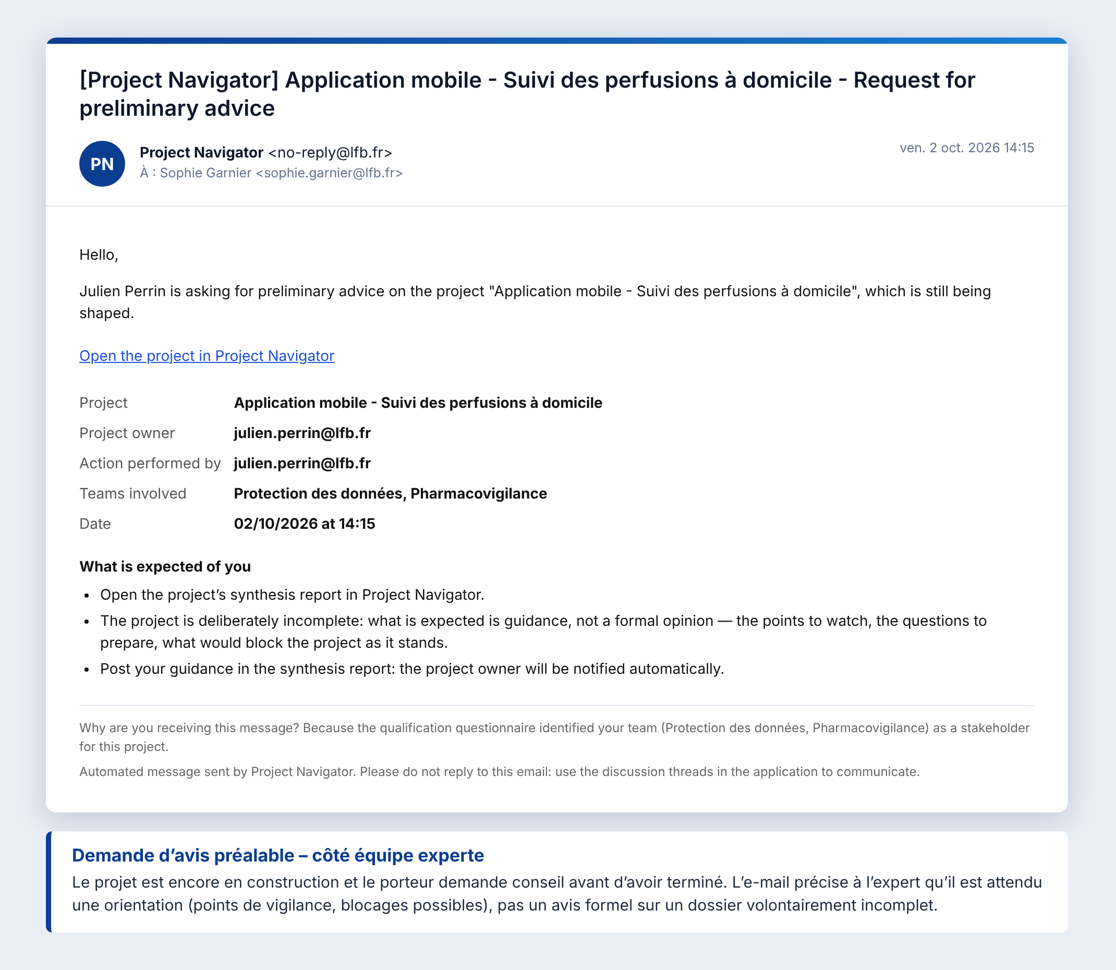
Notes:
Avis préalable - côté équipe experte
Demande de conseil sur un projet encore en construction
Destinataire : Sophie Garnier - sophie.garnier@lfb.fr
Projet : Application mobile - Suivi des perfusions à domicile

Slide 45
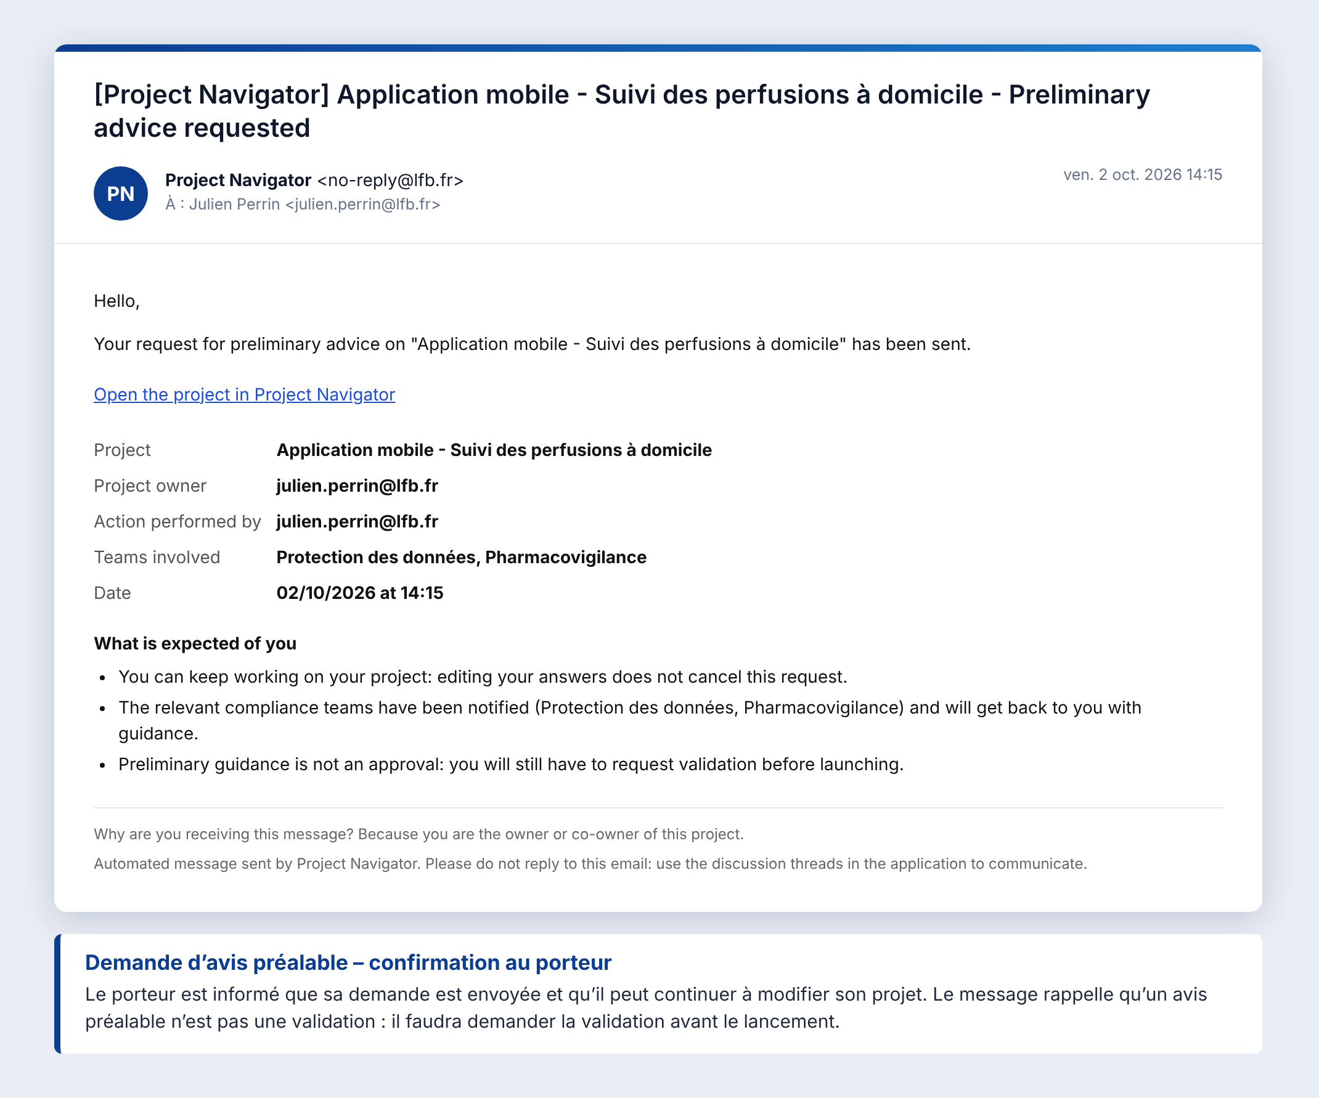
Notes:
Avis préalable - confirmation au porteur
Le porteur sait que ce n’est pas une validation
Destinataire : Julien Perrin - julien.perrin@lfb.fr
Projet : Application mobile - Suivi des perfusions à domicile

Slide 46
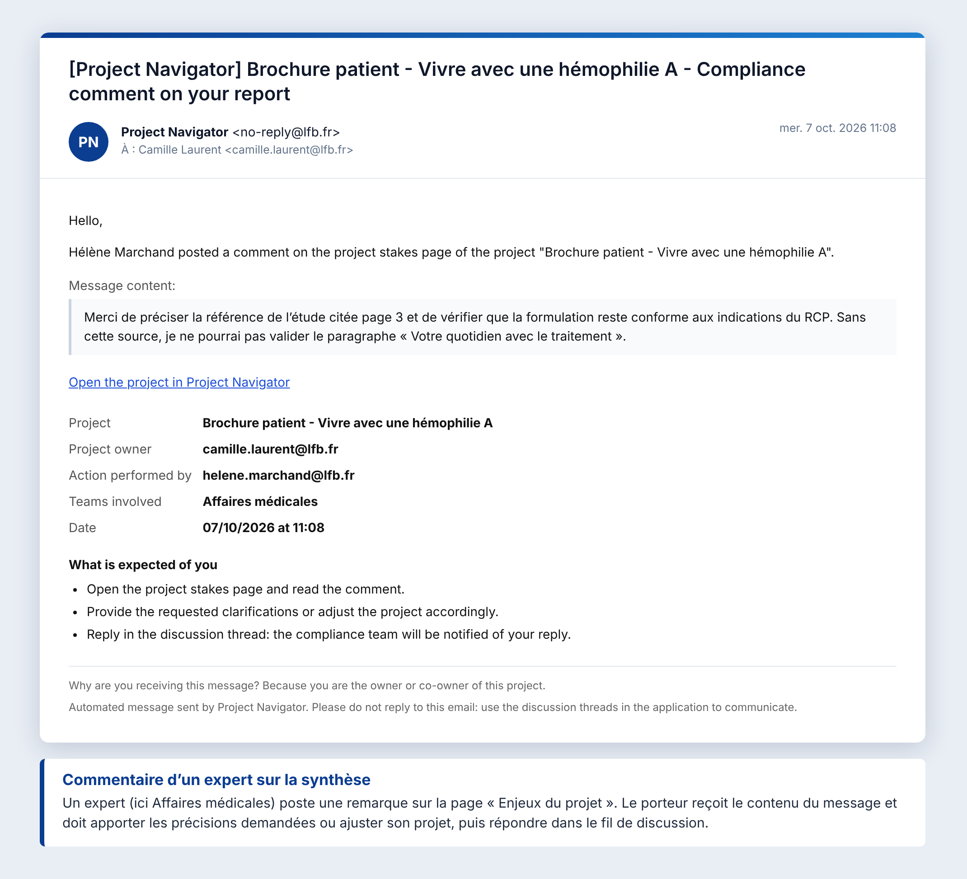
Notes:
Commentaire de conformité sur la synthèse
Un expert écrit, le porteur est prévenu
Destinataire : Camille Laurent - camille.laurent@lfb.fr
Projet : Brochure patient - Vivre avec une hémophilie A

Slide 47
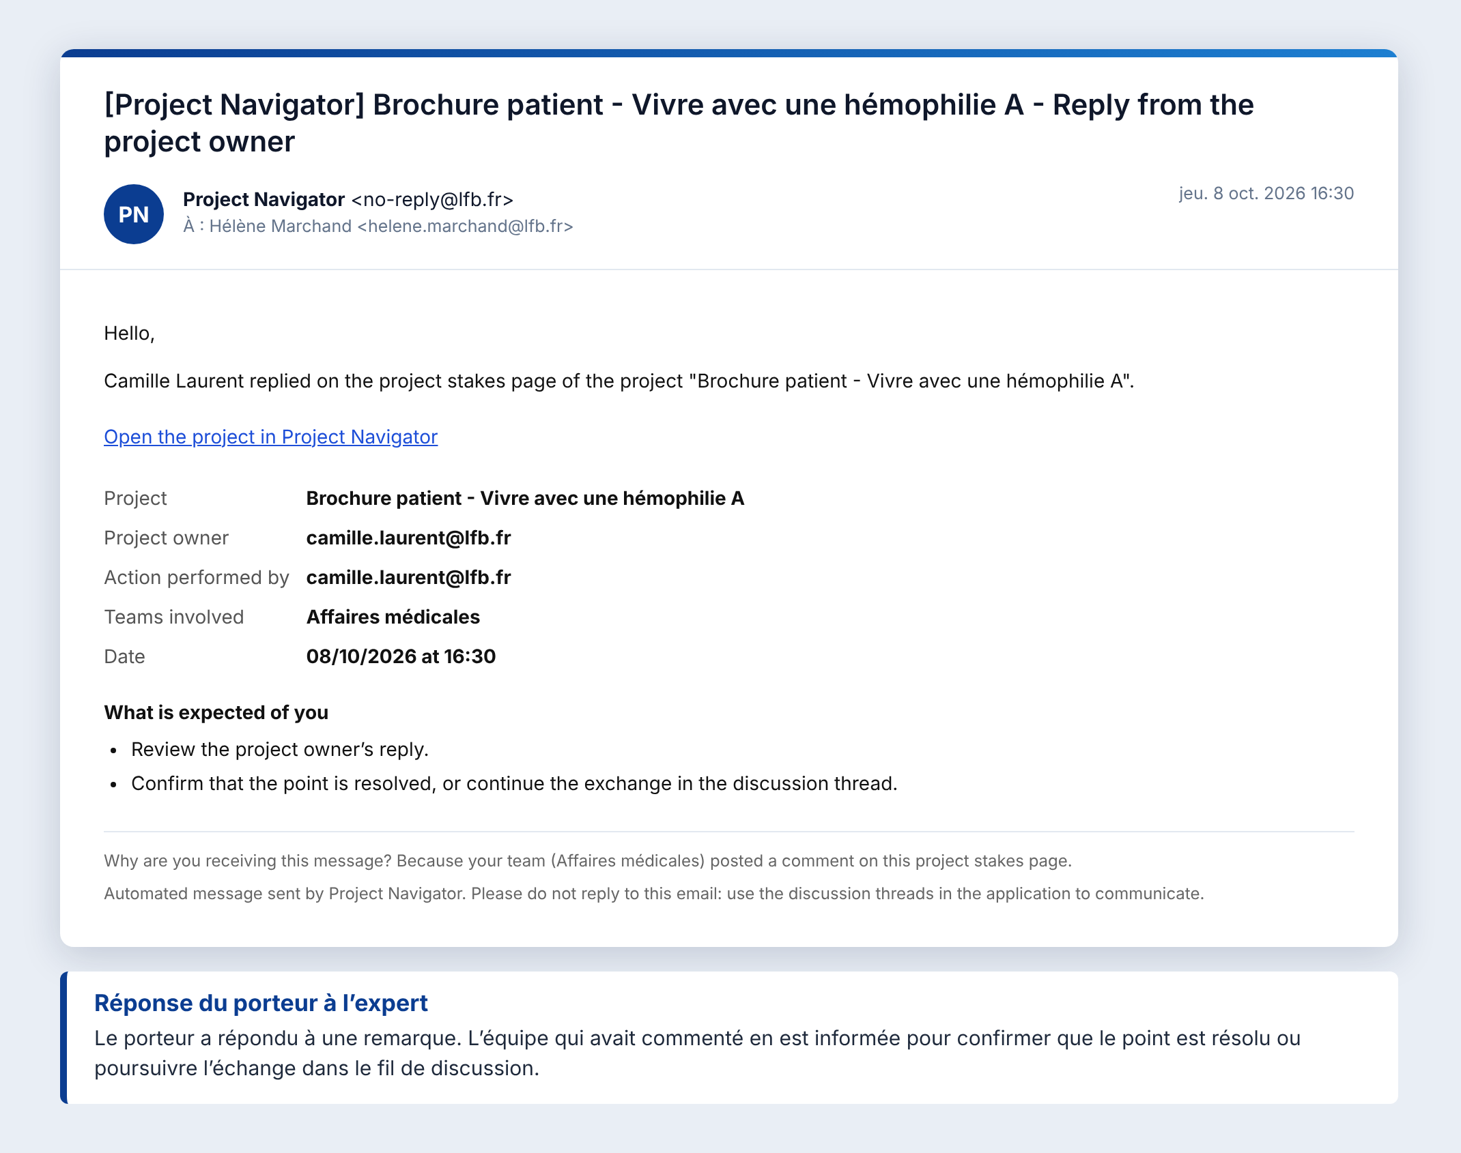
Notes:
Réponse du porteur à l’expert
Le porteur répond, l’expert est prévenu
Destinataire : Hélène Marchand - helene.marchand@lfb.fr
Projet : Brochure patient - Vivre avec une hémophilie A

Slide 48
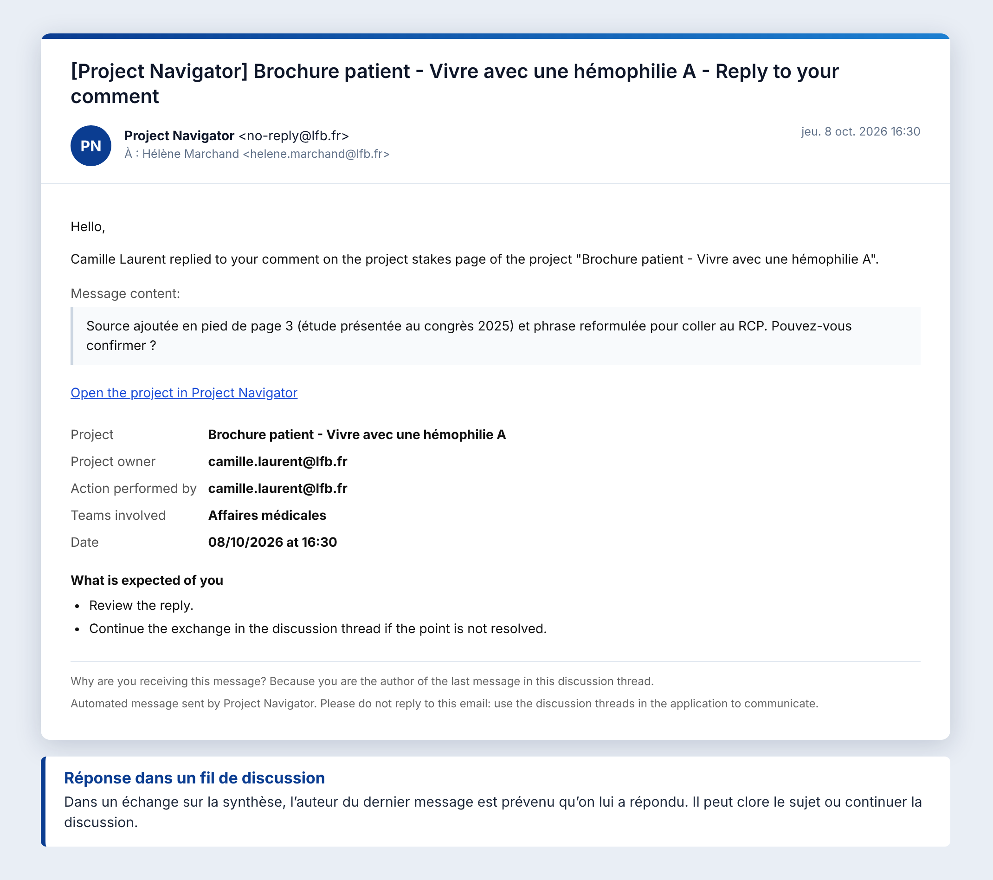
Notes:
Réponse à votre commentaire
Fil de discussion : l’auteur du dernier message est prévenu
Destinataire : Hélène Marchand - helene.marchand@lfb.fr
Projet : Brochure patient - Vivre avec une hémophilie A

Slide 49
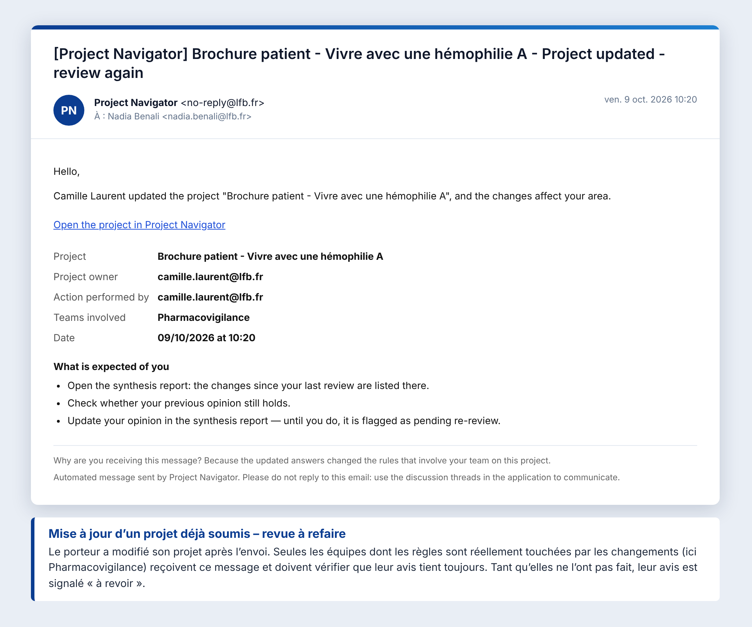
Notes:
Mise à jour - revue à refaire
Seules les équipes réellement impactées sont prévenues
Destinataire : Nadia Benali - nadia.benali@lfb.fr
Projet : Brochure patient - Vivre avec une hémophilie A

Slide 50
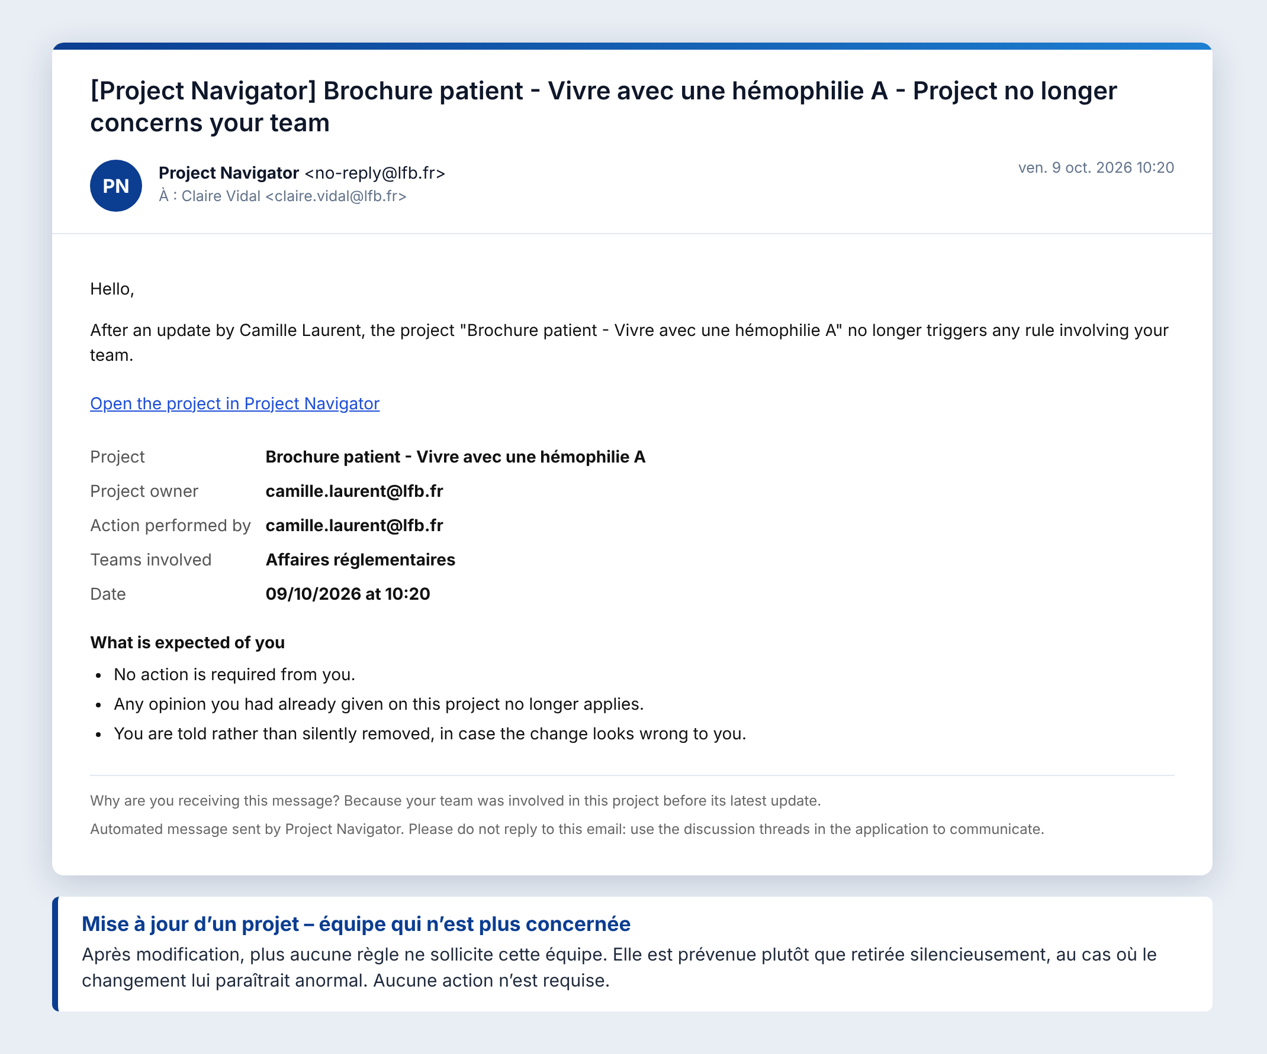
Notes:
Mise à jour - équipe plus concernée
Une équipe sort du périmètre : elle est informée, pas oubliée
Destinataire : Claire Vidal - claire.vidal@lfb.fr
Projet : Brochure patient - Vivre avec une hémophilie A

Slide 51
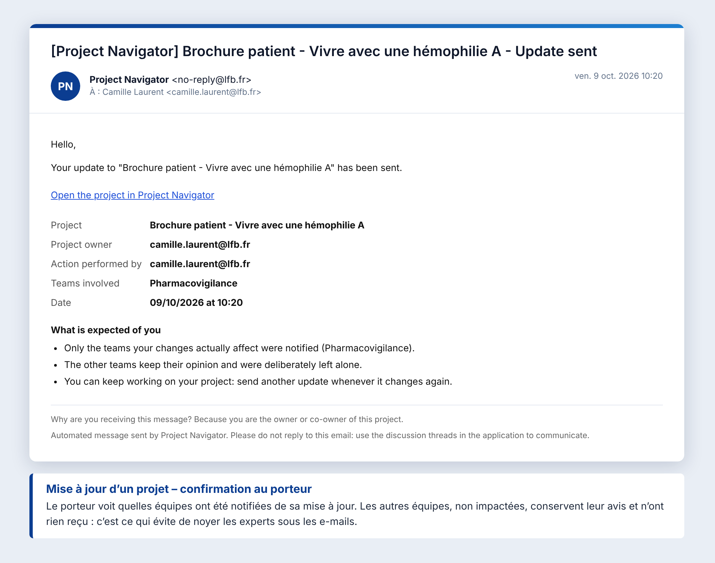
Notes:
Mise à jour - confirmation au porteur
Le porteur voit qui a (et n’a pas) été notifié
Destinataire : Camille Laurent - camille.laurent@lfb.fr
Projet : Brochure patient - Vivre avec une hémophilie A

Slide 52
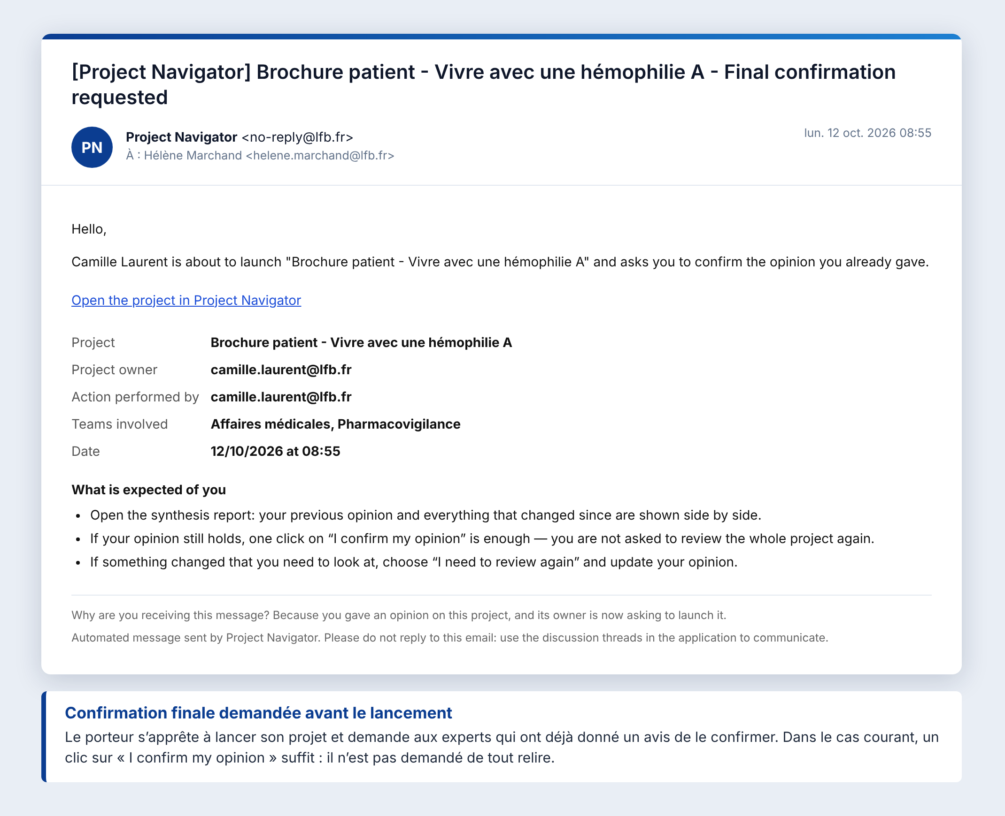
Notes:
Confirmation finale demandée
Dernier tour avant lancement : un clic suffit
Destinataire : Hélène Marchand - helene.marchand@lfb.fr
Projet : Brochure patient - Vivre avec une hémophilie A

Slide 53
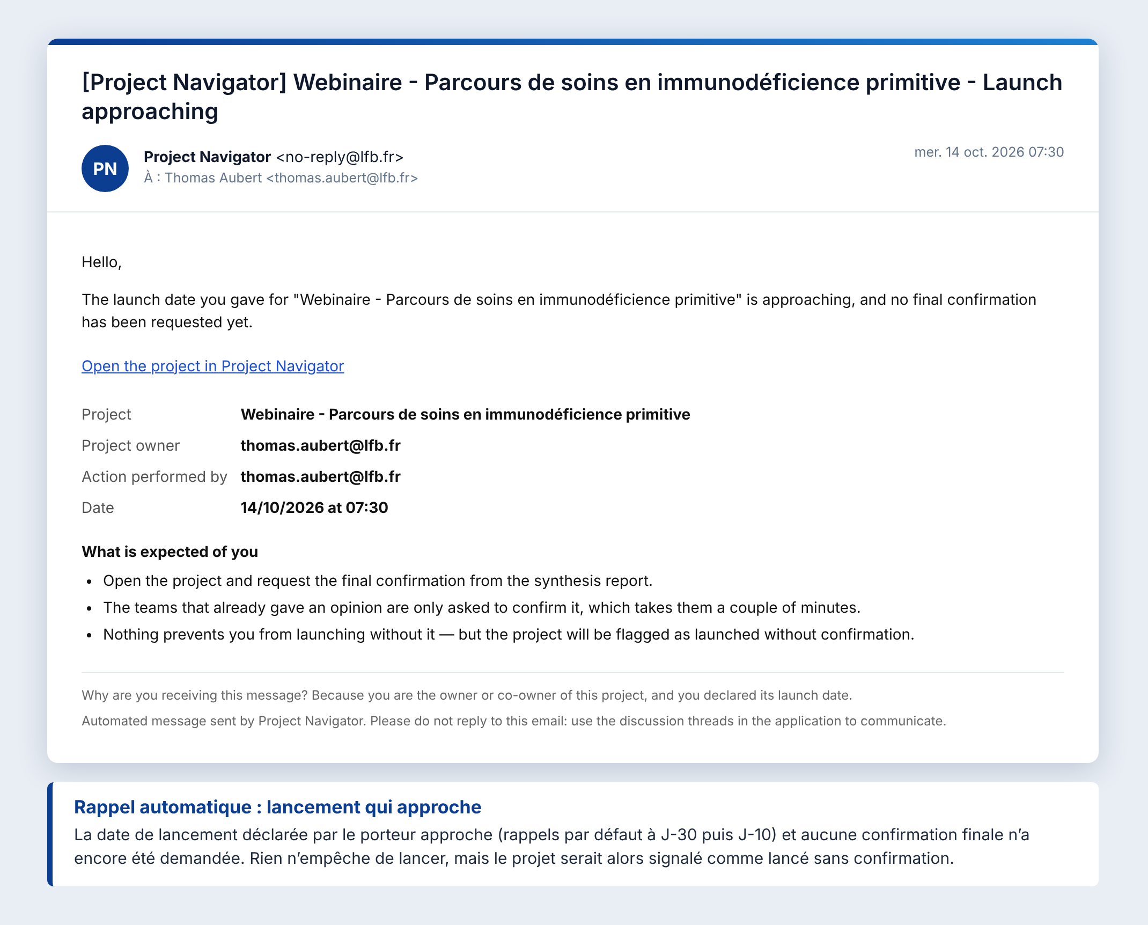
Notes:
Rappel : lancement qui approche
Relance automatique au porteur (J-30 / J-10)
Destinataire : Thomas Aubert - thomas.aubert@lfb.fr
Projet : Webinaire - Parcours de soins en immunodéficience primitive

Slide 54
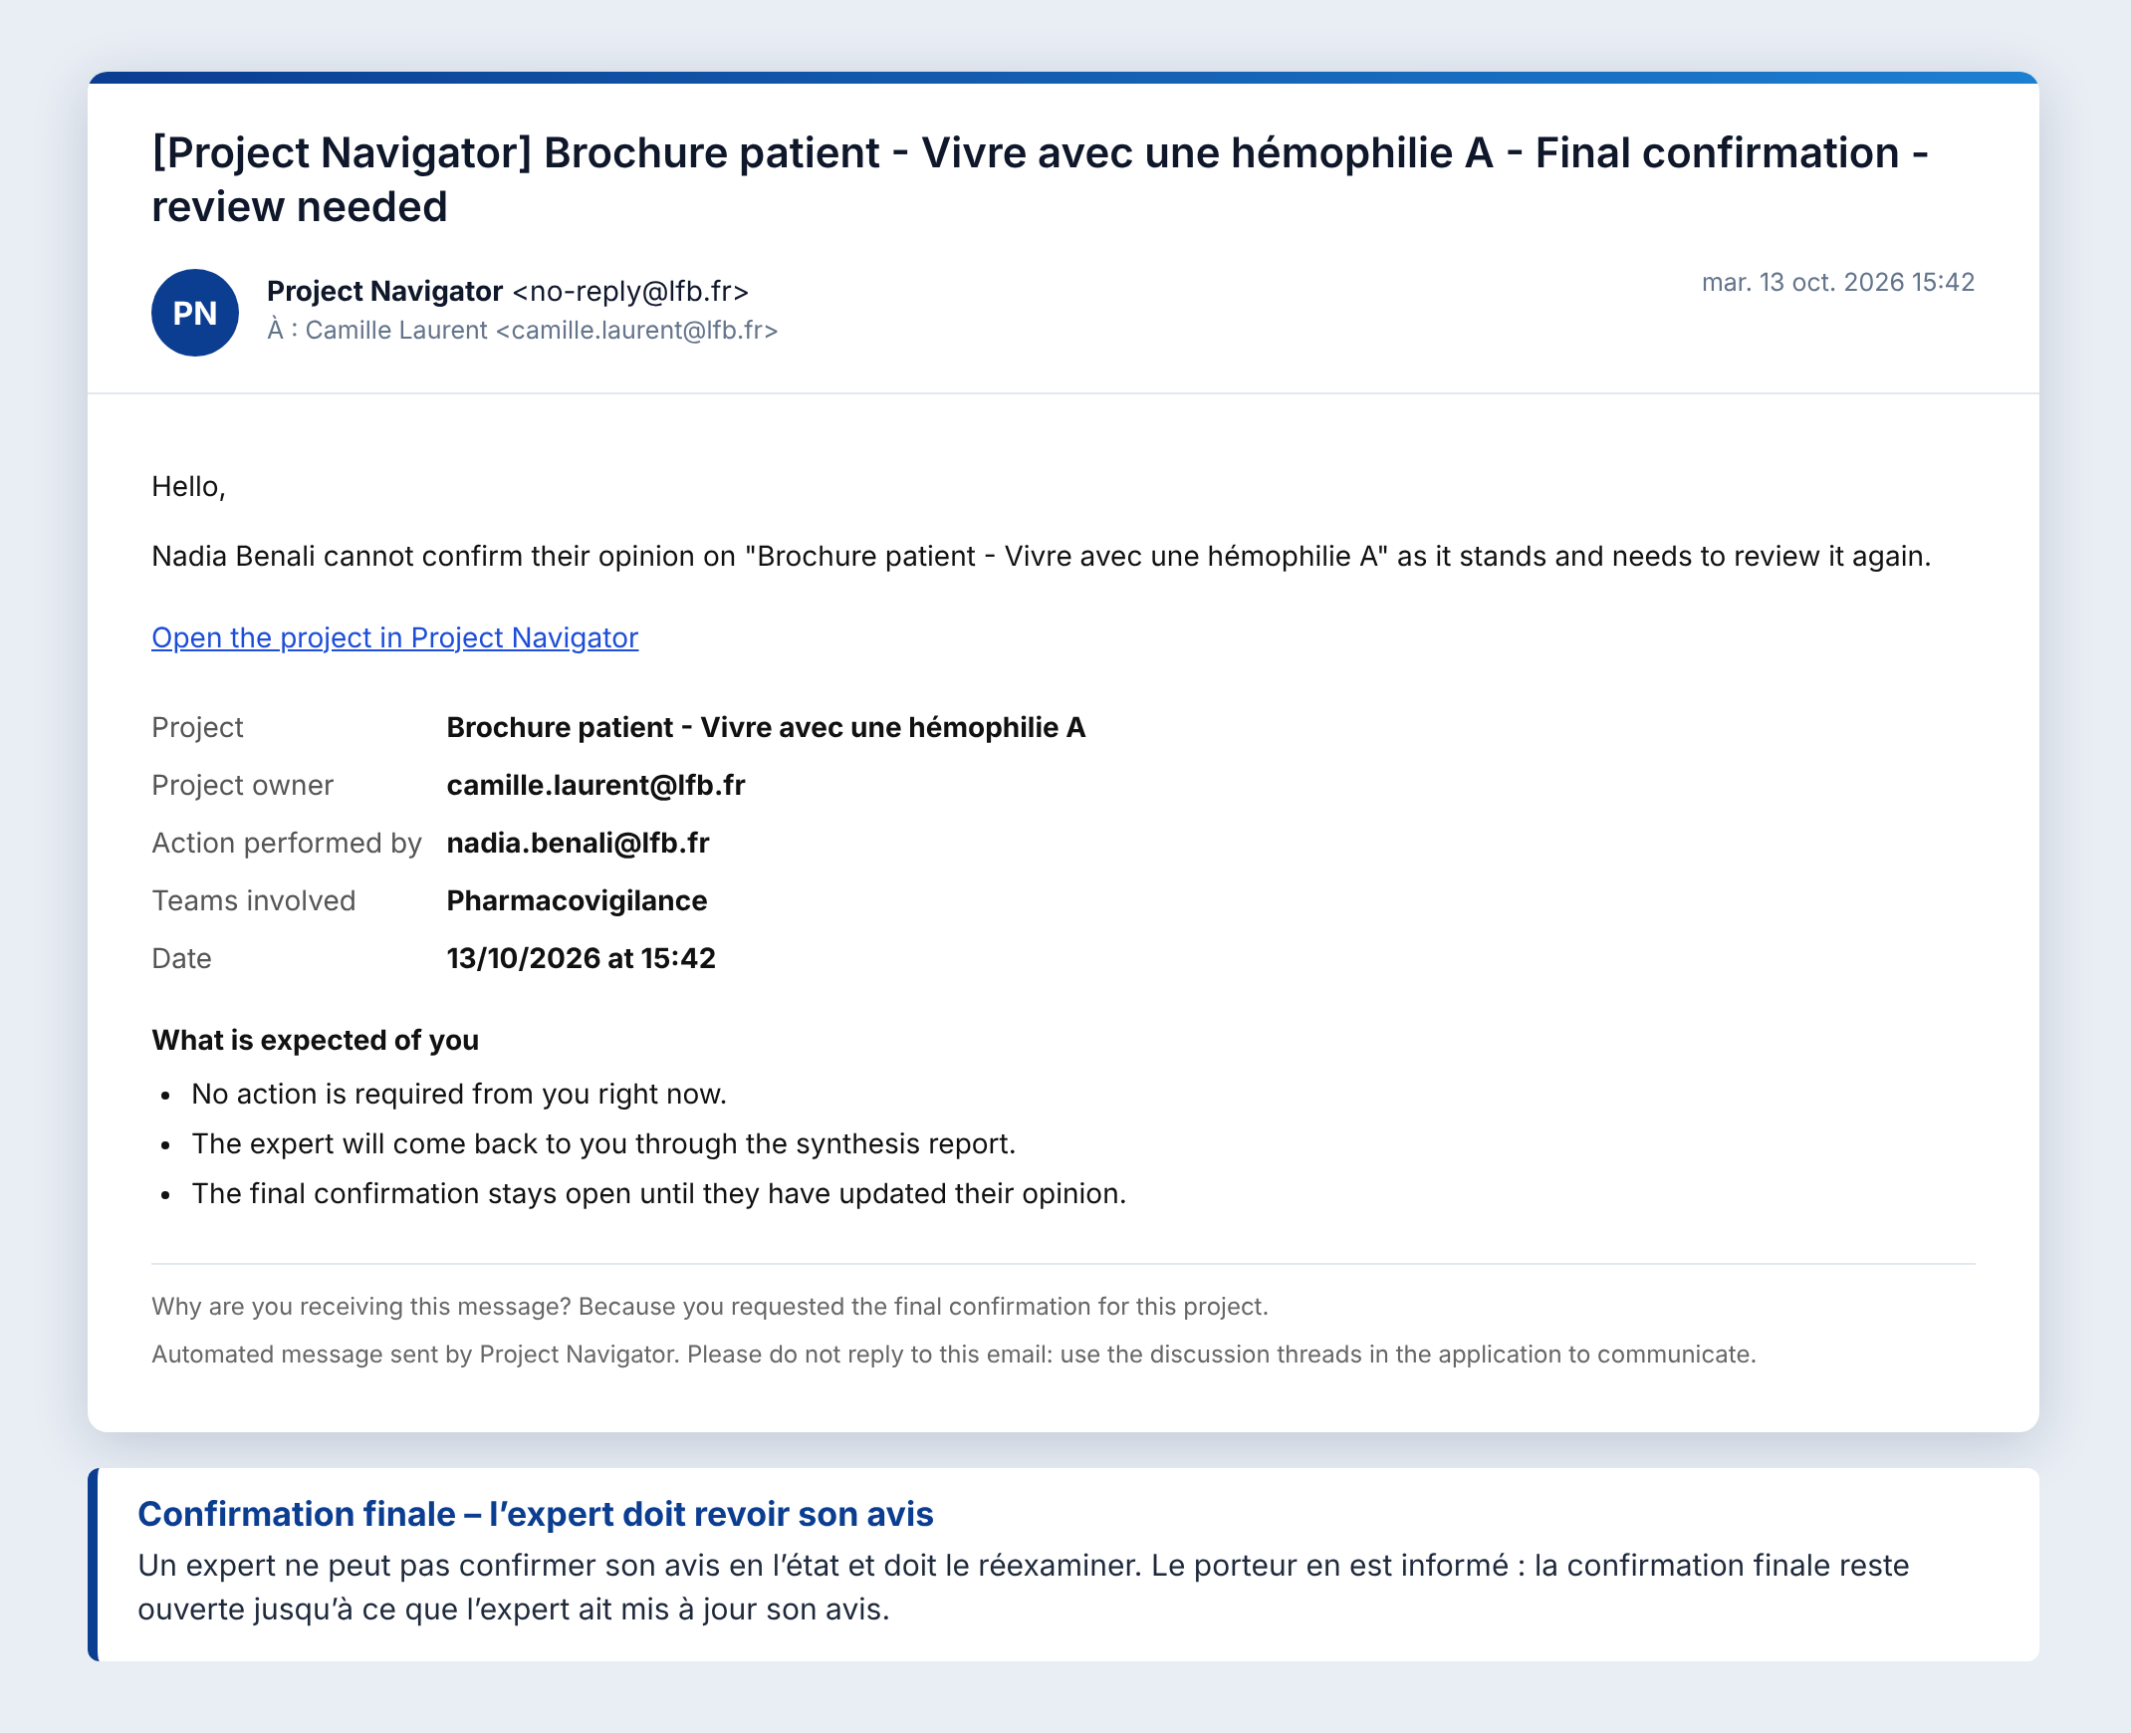
Notes:
Confirmation finale - revue nécessaire
L’expert ne peut pas confirmer en l’état
Destinataire : Camille Laurent - camille.laurent@lfb.fr
Projet : Brochure patient - Vivre avec une hémophilie A

Slide 55
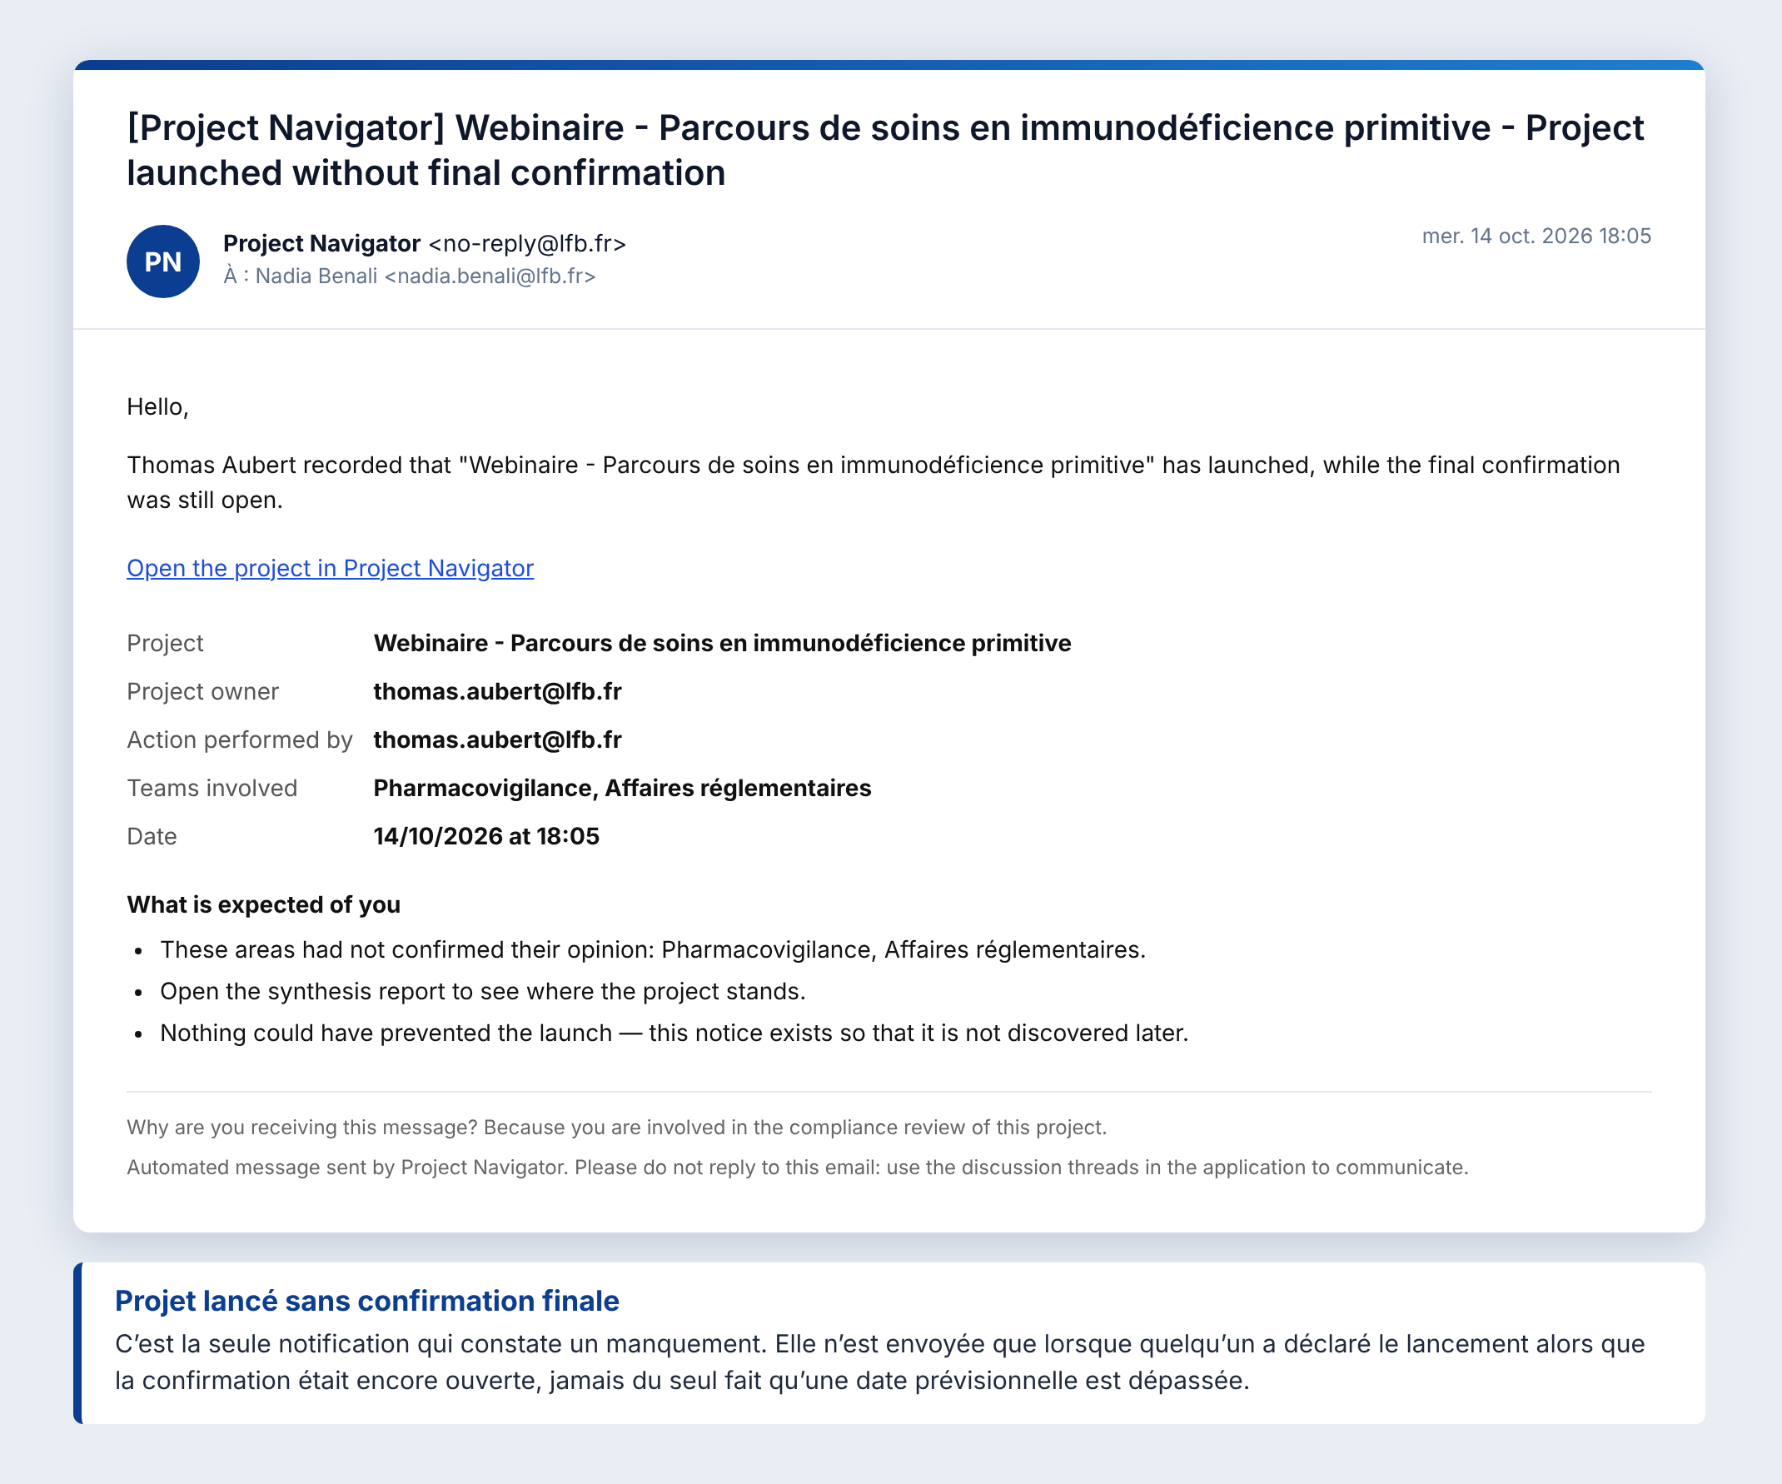
Notes:
Lancé sans confirmation finale
Seule notification qui constate un manquement
Destinataire : Nadia Benali - nadia.benali@lfb.fr
Projet : Webinaire - Parcours de soins en immunodéficience primitive

Slide 56
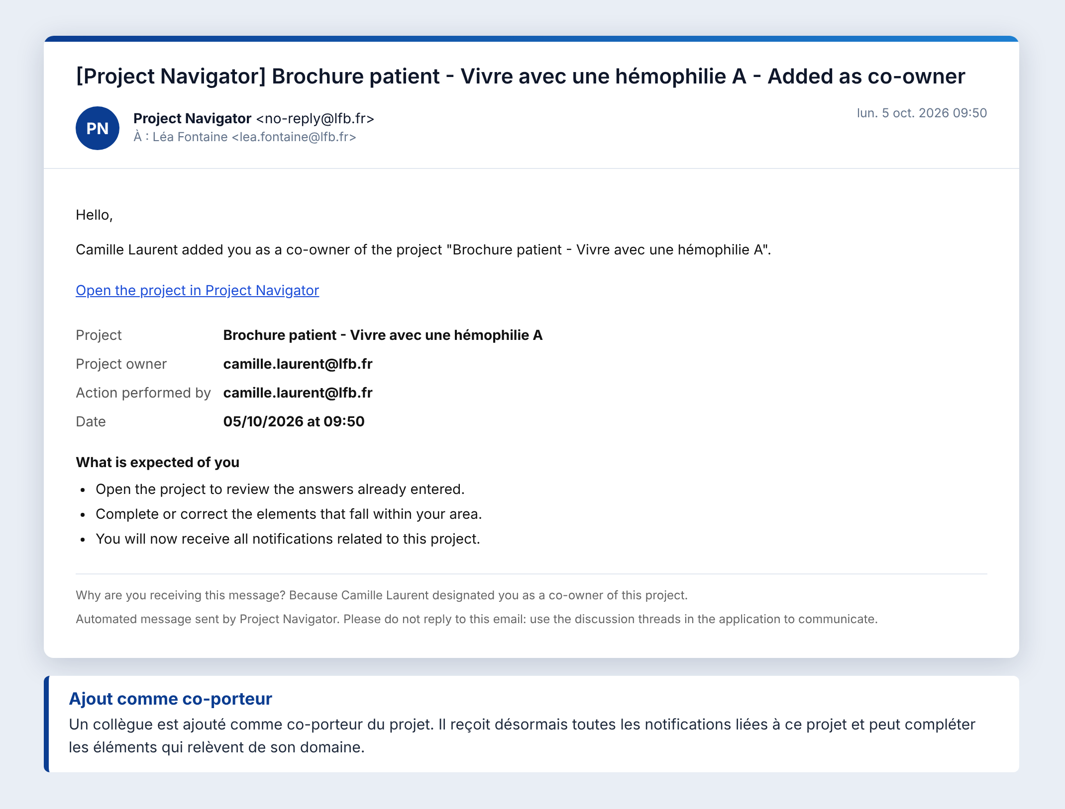
Notes:
Ajout comme co-porteur
Un collègue est ajouté au projet
Destinataire : Léa Fontaine - lea.fontaine@lfb.fr
Projet : Brochure patient - Vivre avec une hémophilie A

Slide 57
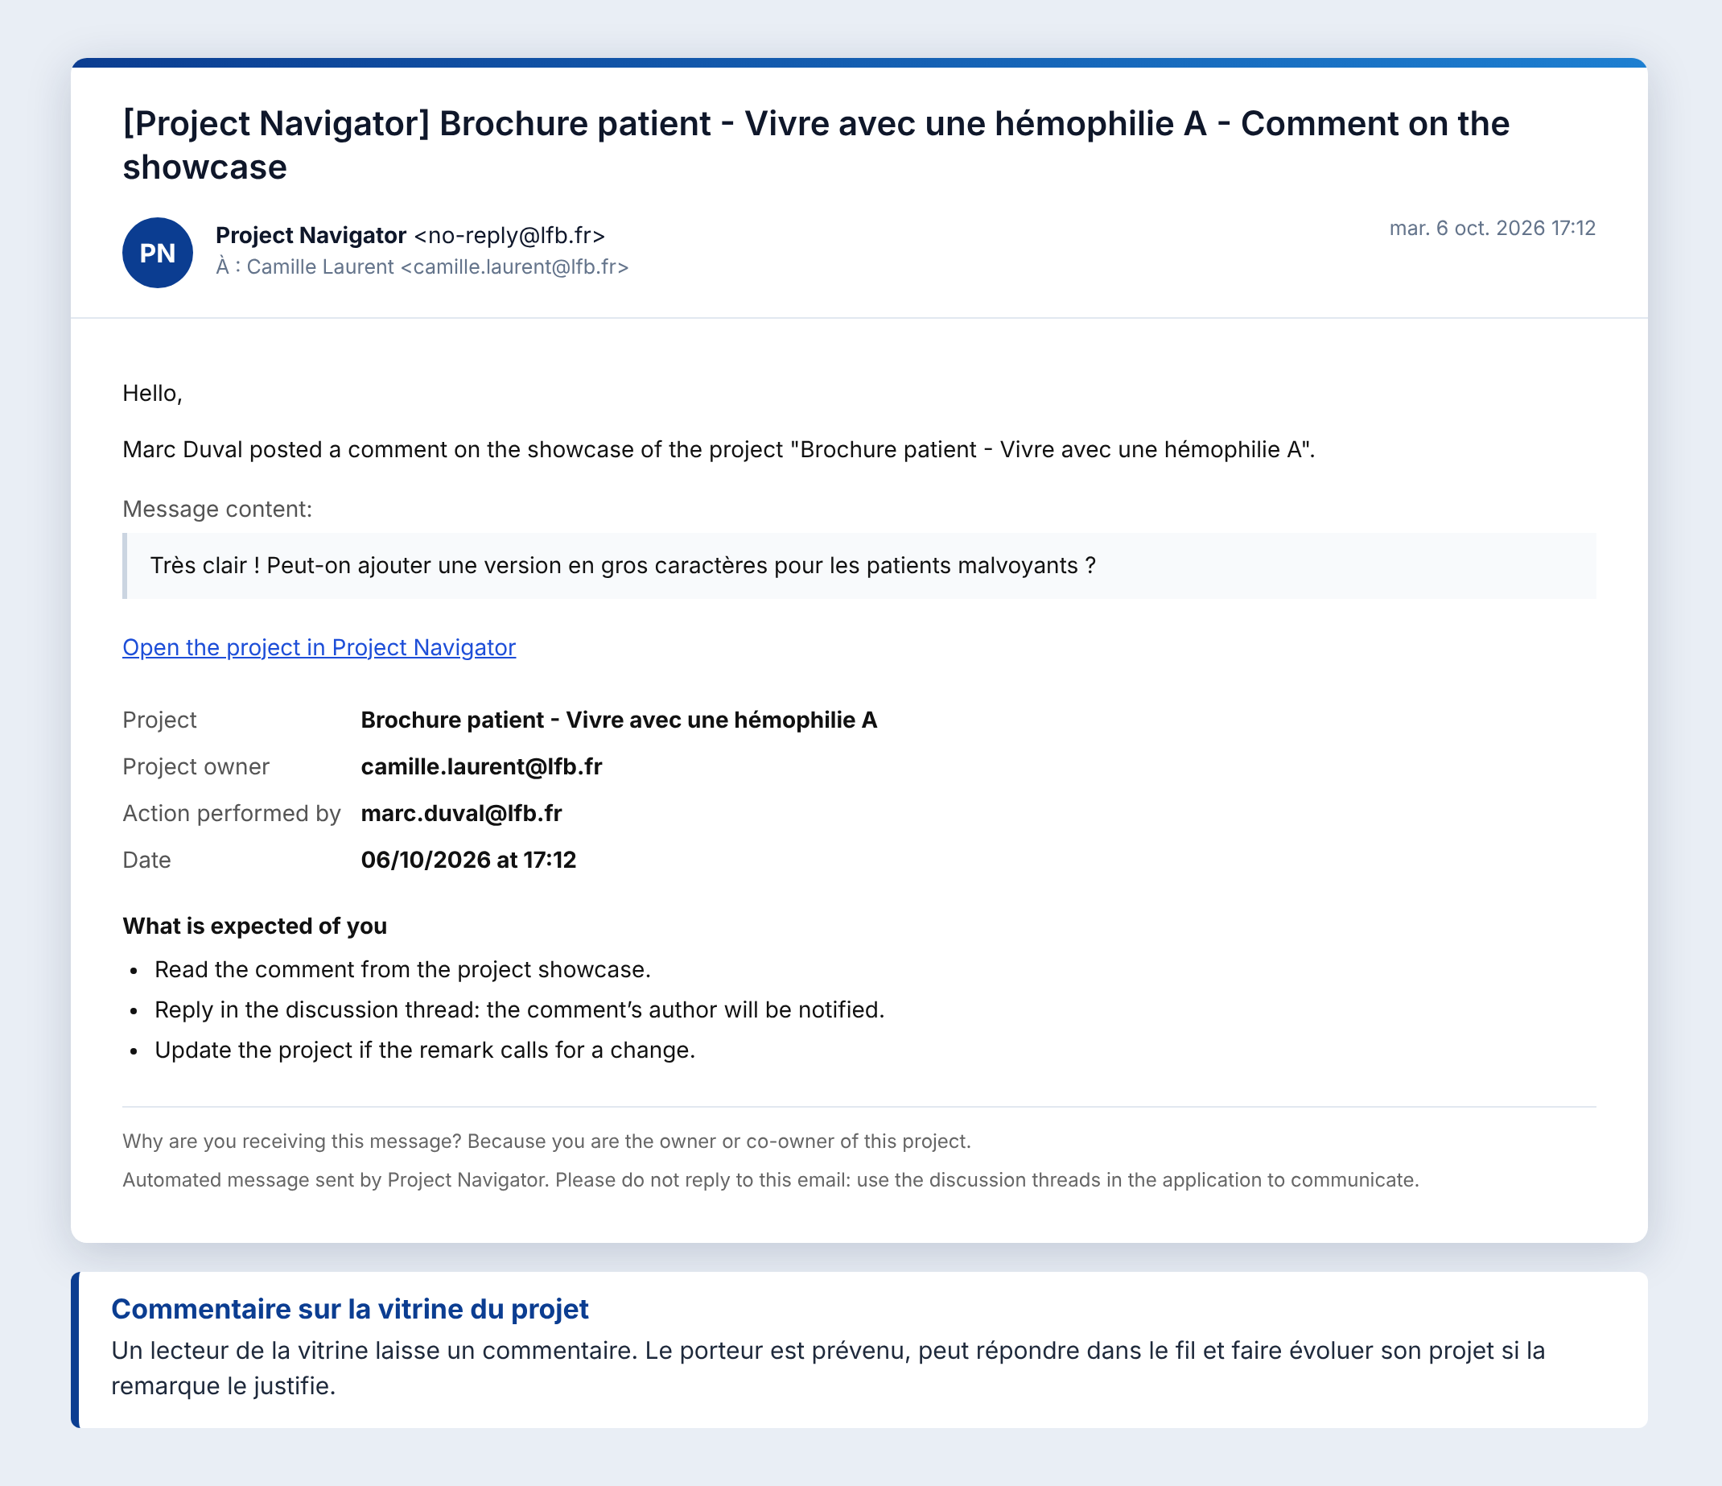
Notes:
Commentaire sur la vitrine
Un lecteur commente la vitrine du projet
Destinataire : Camille Laurent - camille.laurent@lfb.fr
Projet : Brochure patient - Vivre avec une hémophilie A

Slide 58
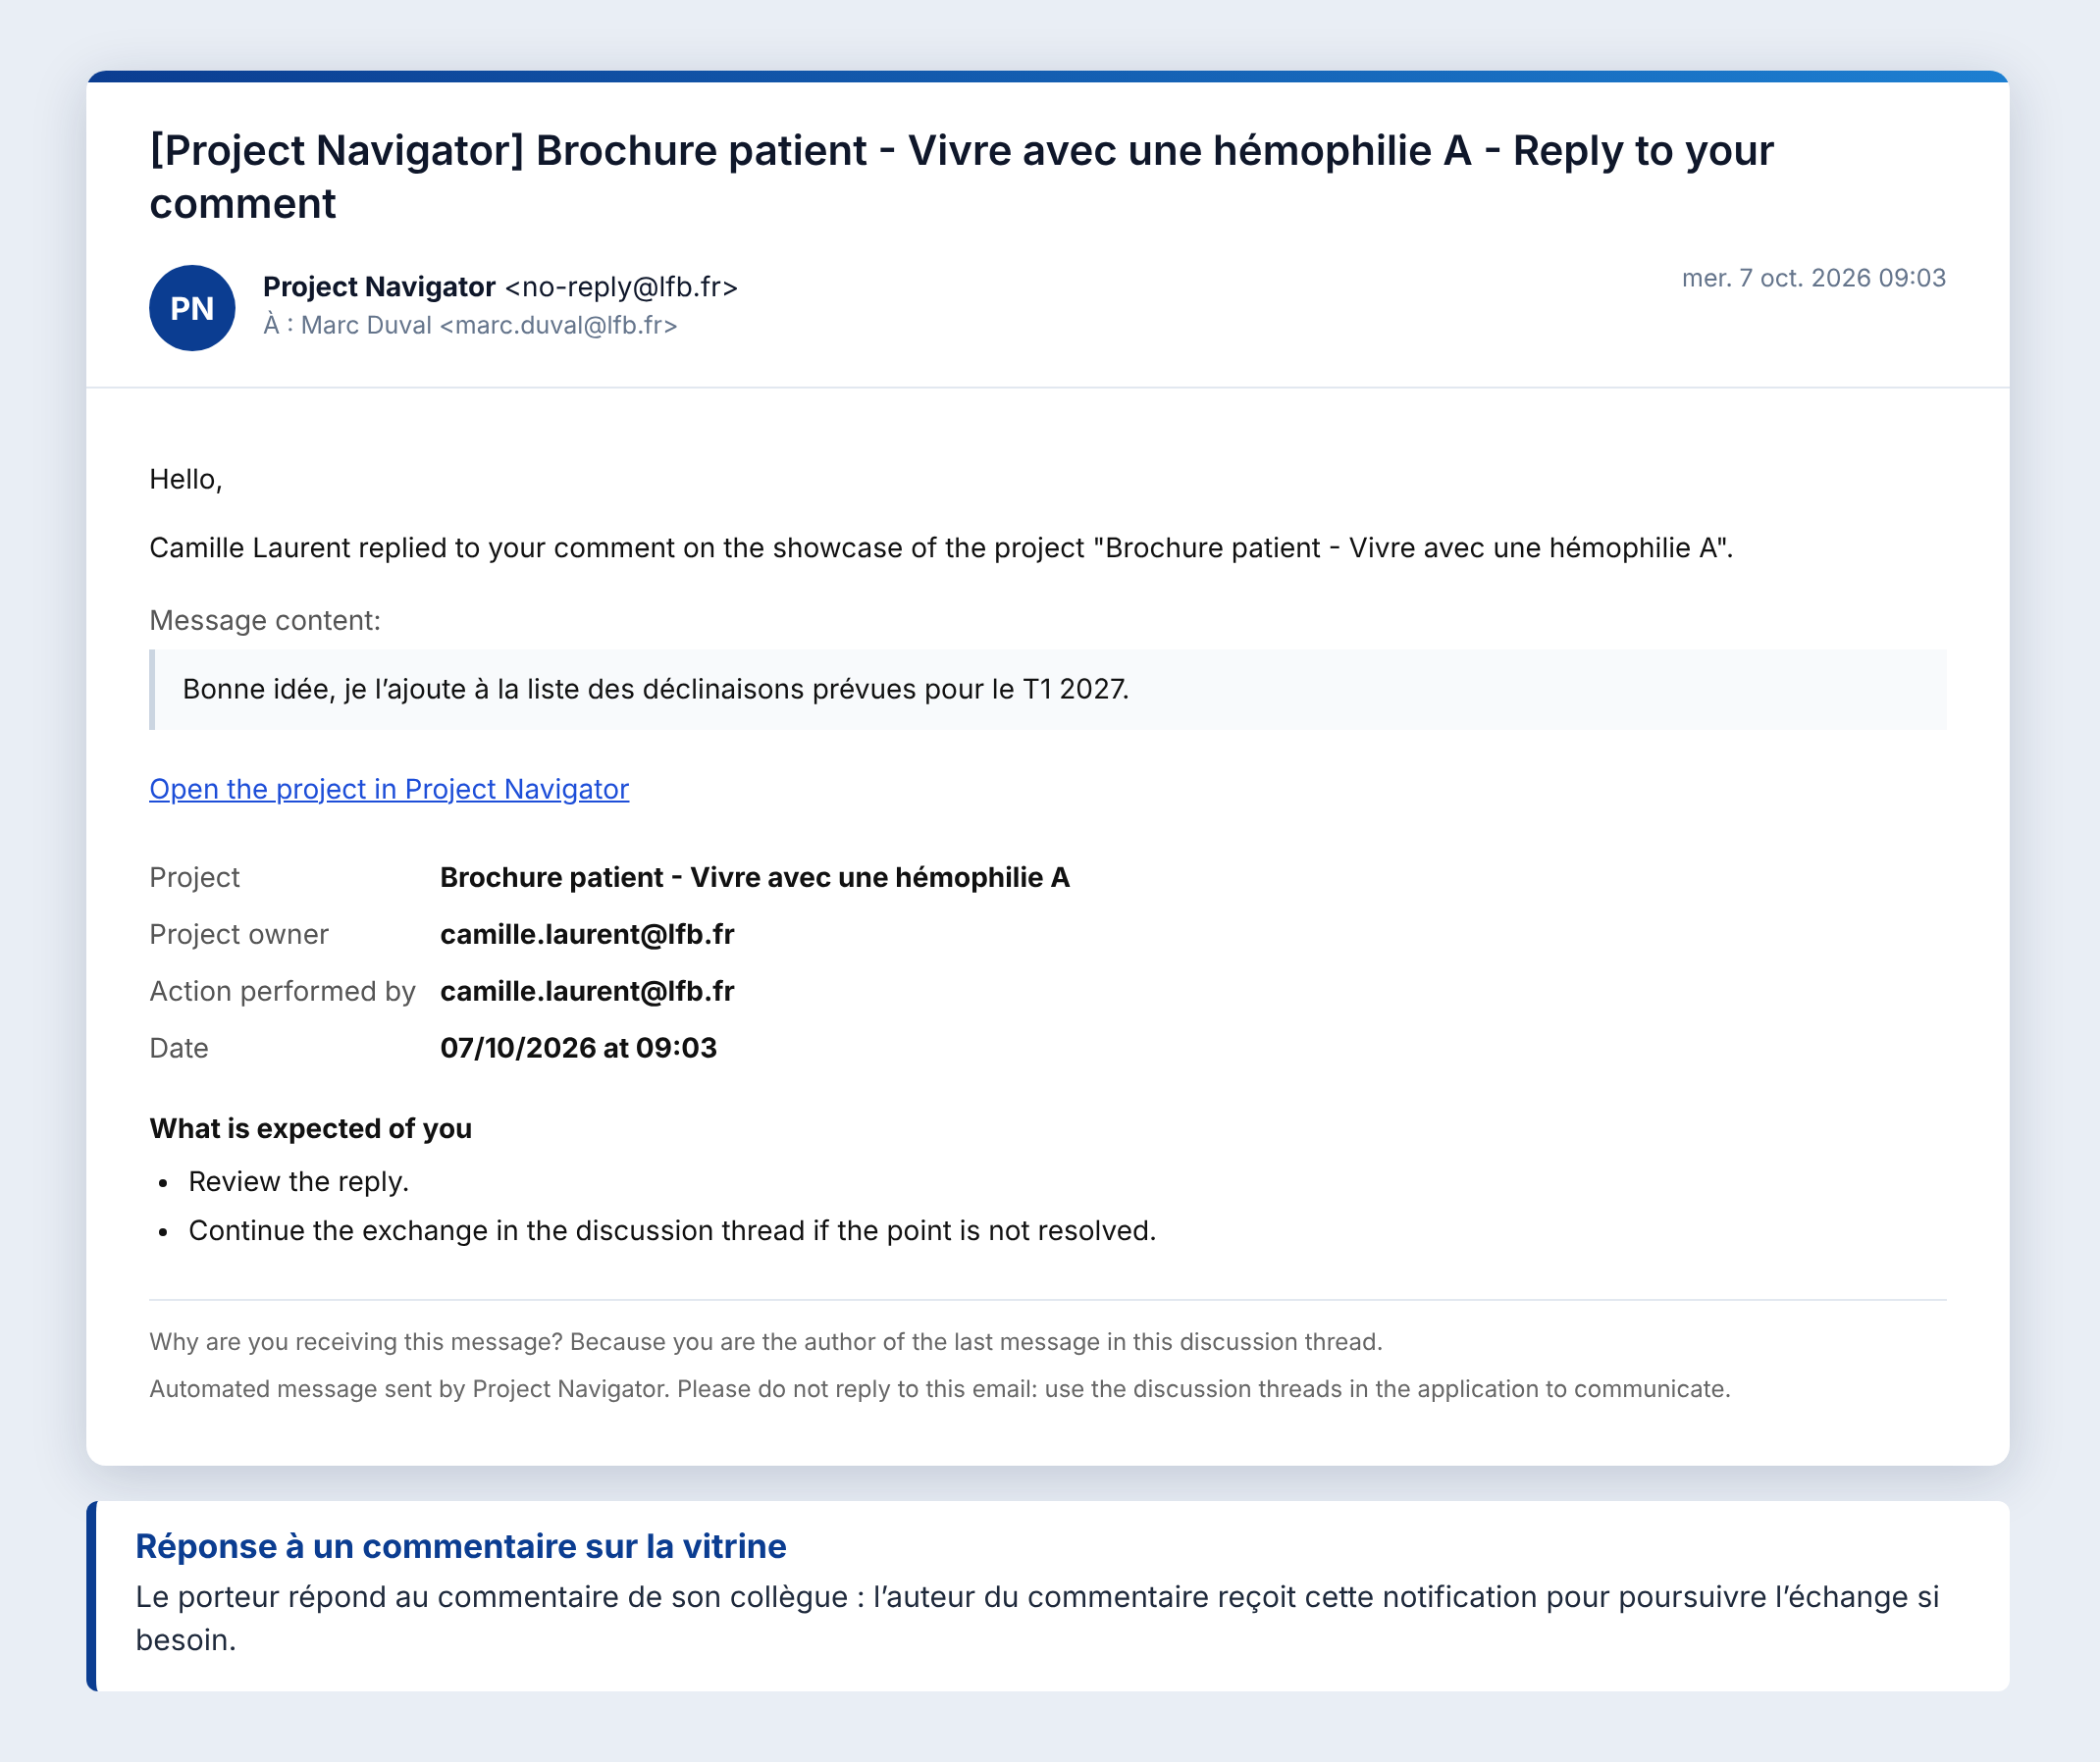
Notes:
Réponse à votre commentaire (vitrine)
Fil de discussion sur la vitrine
Destinataire : Marc Duval - marc.duval@lfb.fr
Projet : Brochure patient - Vivre avec une hémophilie A

Slide 59
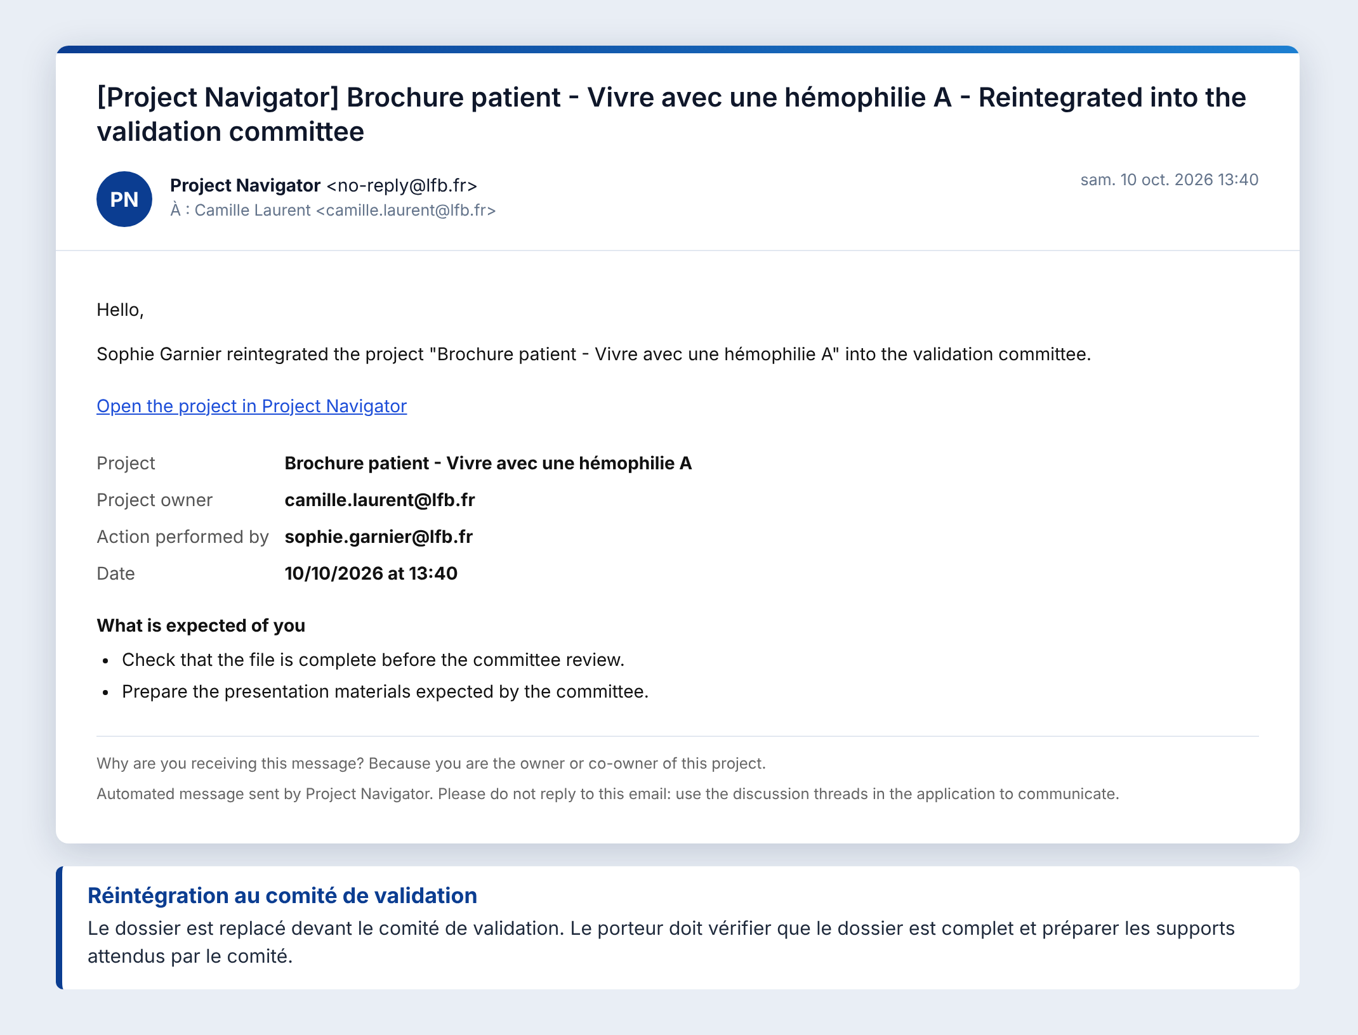
Notes:
Réintégration au comité de validation
Le dossier retourne devant le comité
Destinataire : Camille Laurent - camille.laurent@lfb.fr
Projet : Brochure patient - Vivre avec une hémophilie A

Slide 60
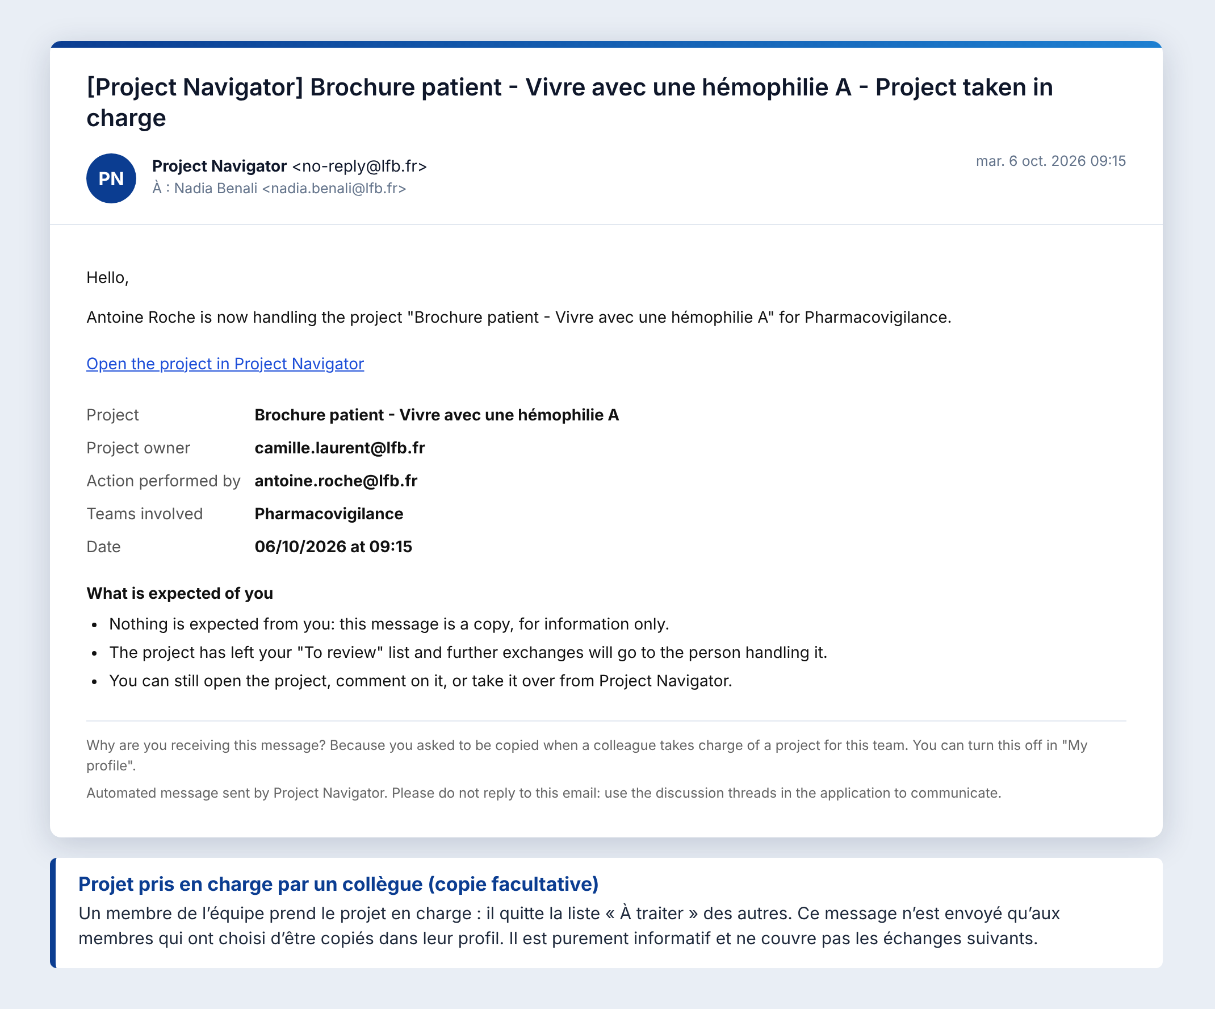
Notes:
Projet pris en charge (copie)
Copie facultative aux autres membres de l’équipe
Destinataire : Nadia Benali - nadia.benali@lfb.fr
Projet : Brochure patient - Vivre avec une hémophilie A

Slide 61

Notes:
Revue reprise par un collègue
Prise en charge reprise : l’ancien responsable est prévenu
Destinataire : Nadia Benali - nadia.benali@lfb.fr
Projet : Brochure patient - Vivre avec une hémophilie A

Slide 62

Notes:
Projet remis dans la file de l’équipe
Le projet redevient l’affaire de toute l’équipe
Destinataire : Claire Vidal - claire.vidal@lfb.fr
Projet : Application mobile - Suivi des perfusions à domicile

Slide 63

Notes:
Rappel : projet en attente de votre revue
Relance automatique à l’expert qui a pris le projet
Destinataire : Antoine Roche - antoine.roche@lfb.fr
Projet : Brochure patient - Vivre avec une hémophilie A

Slide 64

Notes:
Équipe ajoutée manuellement
Une équipe non détectée par les règles est sollicitée
Destinataire : Sophie Garnier - sophie.garnier@lfb.fr
Projet : Webinaire - Parcours de soins en immunodéficience primitive

Slide 65
Bonne utilisation de Project Navigator
← Sommaire
Une question sur l’outil ? « Partagez votre avis », sur l’accueil.

